Slide 1
Nvidia CUDA
Notes:
Fabrice Dupros
Ingénieur chez AMD
Mon domaine d’expertise est le parallélisme et la haute performance de manière générale.
IP pour les semi-conducteurs.
Exposition aux produits venant de chez Arm durant vos cours su le nomadisme – Cortex …
200 Milliards de processeurs disponibles (Apple, Chromebox, Automobile, Freebox, … ).

Slide 2
Organisation générale
2 CMs : 05/02 - 12/02 (1h30)
3 TPs : 05/02 - 12/02 – 19/02 (2h)

Slide 3
Agenda
Introduction et Enjeux
Architecture
Modèle de programmation
Modèle d’exécution
C/C++ API
Bilan

Slide 4





1 – NVIDIA CUDA
Compute Unified Device Architecture
Cartes graphiques Nvidia
+ pilotes CUDA
+ extensions de langage C/C++
+ compilateurs, outils, libraries.
Notes:
Review 1
Il faut plutôt considere ce cours comme une introduction – CUDa est une Api particulièrement vaste
Aspect pipeline graphique et OpenGL
Introductin en 2007
Point 1
Quelques mots sur Nvidia
Une des 10 plus grosses société au monde
Conception de cartes graphiques / solutions graphiques pour différents domaines (3D / viz, AI, Simulation, Santé …)
Les produits Nvidia dans de nombreux objets du quotidien (voitures connectées, consoles, portables …)
Point 2
A partir de 2007 permet de complementer les API utilisé classiquement pour les fonctions graphiques (notamment OpenGL)
Orientation vers l’utilisation d’un GPU pour du calcul généraliste – GPGPU
OpenGL is a graphics LIBRARY which is used for visualization, gaming and etc., where as CUDA is a programming language which could be utilized for general purpose compute intensive tasks such as image processing, machine learning.
OpenGL works on all CPU, integrated Graphics Processors like Intel HD graphics and all GPU (AMD, NVIDIA etc) cards, where as CUDA is proprietary language by NVIDIA for NVIDIA graphics cards.
Most important: The code that executes on hardware (GPU) is already written in openGL implementations and programmer is supposed to call the functions appropriately, where as in CUDA, programmer writes the codes which executes on the hardware.
CUDA est une architecture matérielle – pas un langage de programmation. Par abus de langage C for CUDA est contracté en CUDA - Extension des langages C/C++ (passerelles en Fortran / Python)
Point 3
CUDA va exposer les ressources d’un GPU pour realiser des calculs classiques / standards (operations arithémtiques, vectorielles …) - CUDA est également une API pour gérer les ressources (mémoire, etc…) : approche décrite comme le GPGPU (General Purpose)
Point 4
CUDA est propriétaire n’est supporté que par les GPUs Nvidia
UDA est essentiellement du C++ avec des extensions
Point 5
L’objectif est de passer à l’echelle sur des 100 ou des milliers de threads sans trop se soucier sur les details de la manière don’t ces threads passent à l’échelle

Slide 5
1 – Environnement Logiciels
Téléchargement
https://developer.nvidia.com/cuda-downloads
Pilotes Nvidia
CUDA Toolkit : compilateur, debugger, documentation, exemples
Nvidia Nsight (Visual Studio ou Eclipe)
Bibliothèques : CuBLAS, CuFFT …
Notes:
Review 1 : OK
Point 1
Les outils et environnements proposés par Nvidia sont librement téléchargeables en suivant le lien proposé ici
On retrouve les pilotes Nvidia, installation complète déjà disponible sur la machine utilisée pour les TPs
Point 2
Le CUDA toolkit : compilateur Nvidia, debugger etc…
Le compilateur Nviia nvcc : s’appuie sur l’infrastructure de compilation LLVM pour la génération de code sur CPU : le compilateur est disponible sur de nombreuses architectures x86, Power , Arm.. Option d’optimisation classique pour le CPU
Point 3
Le debugger fourni est assez proche de gdb avec la possibilité d’introduire des breakpoints, fuite mémoire Intégration avec Nsight
Le profiler Nvidia Nsight
Intégration graphique du debugger
Approches classiques d’optimisation : analyse de traces, timing, monitoring des compteurs hardware …
Evidemment ce qui est fondamental pour ce type d’outil est La possibilité d’analyser des programmes explotant un grand nombre de ressources - Le faible overhead :
Point 4
Les bibliothèques
cuBlas est la librairie classique pour l’algèbre linéaire avec l’implémentation optmisée des opérations ….
cuFFT est le mirroir de Cublas mais pour les transforrmées de Fourrier Rapide (FFT)
Globalement, l’environnement logiciels autour de Cuda, propose par Nvidia est très vaste
Des librairies et frameworks pour l’IA, le Metaverse, la 3D etc…
C’est également la démonstraton de l’importance des couches logiciels pur l’exploitation des architectures matérielles complexes
Point 5
- Véritable environnement de développement – in fine assez similaire aux environnements de Dev sur CPU.

Slide 6
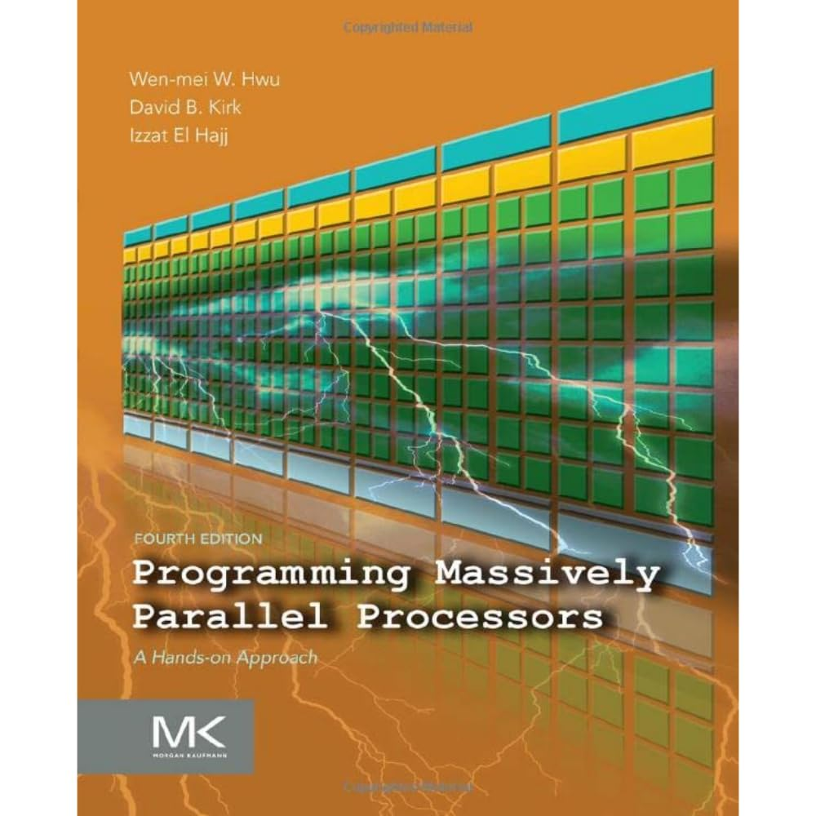
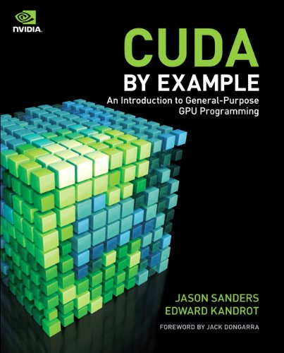
1 - Ressources
Programming Massively Parallel Processors
Wen-mei W. Hwu, D. Kirk et I.El Hajj.
CUDA by Example
Jason Sanders et Esward Kandrot.
Notes:
On retrouve beaucoup de ressources, malheureusement en anglais, autour de l’exploitation des GPGPU et de la programmation CUDA
La premiere reference est un Classique avec des exercices pour se familiariser avec l’approche CUDA
La seconde reference vient de chez Nvidia avec le meme type de contenu mais orienté engineering et pratique Cuda

Slide 7
1 - Ressources
Nvidia Developer et CUDA zone
https://developer.nvidia.com/cuda-zone
Conférence annuelle GTC
https://www.nvidia.com/fr-fr/gtc/
Notes:
Vraie volonté chez Nvidia de faciliter l’adoption de Cuda
- de nombreuses ressources disponibles en ligne notamment en suivant le lien développer.nvidia
j’attire également votre attention sur la conference GTC – en ligne depuis le Covid (gratuite) – avec de nombreuses presentations autour de l’utilisation de Cuda.
Certians Tuto sont payants (DL etc... ) mais permet d’avoir une vision globale de l’ecosysteme
Conférence du 21-24 Mars – IA/Metaverse

Slide 8





1 - Ressources

Slide 9





1 – Contexte / graphisme
Notes:
OpenGL

Slide 10


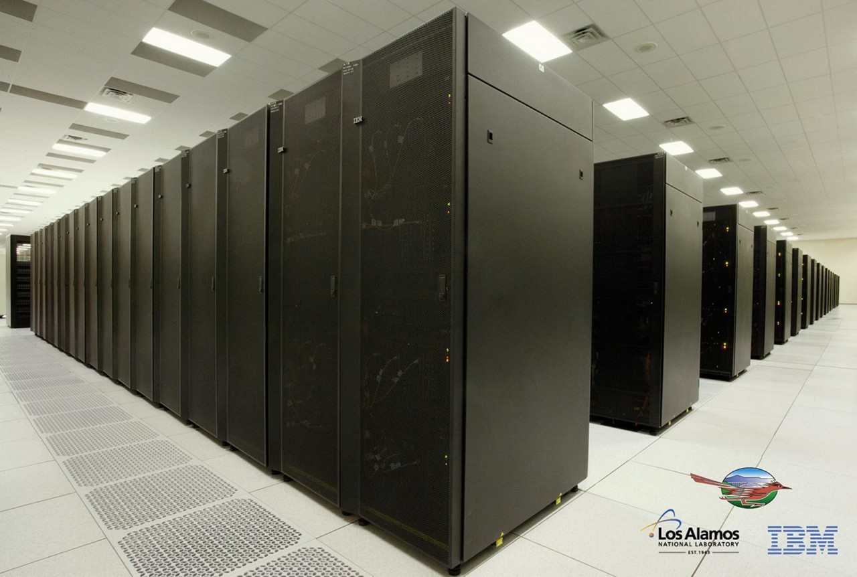
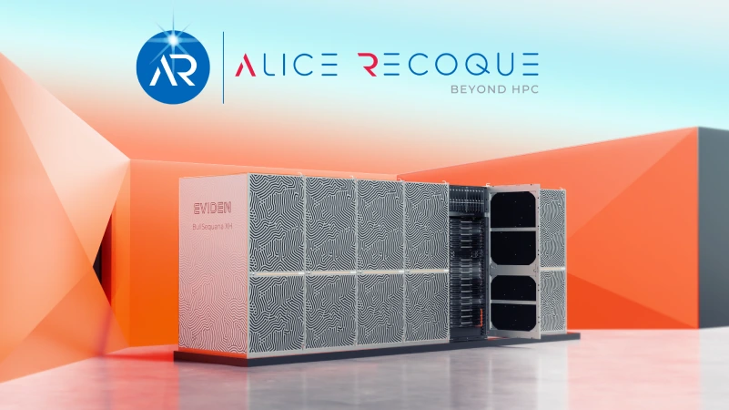
1 – Contexte / simulation
O (10 000) GPUs
Notes:
OpenCL / CUDA / OpenACC

Slide 11

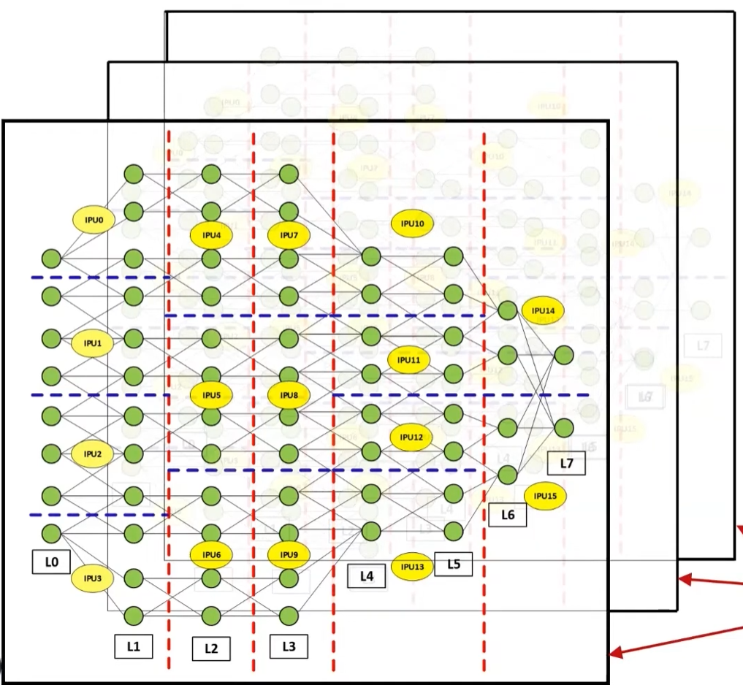
1 – Contexte / AI
O (100 000) GPUs
Parallelisme multi-niveaux
Data
Pipeline
Tensor
Pytorch FSDP, DeepHyper, DeepSpeed…

Slide 12
1 – Bilan
Nvidia CUDA : plus large qu’une API pour les GPUs
Environnement complet : outils, librairies …
Programmation simple, optimisation itérative
Notes:
Questions ?
20 minutes au total pour la partie 1

Slide 13
Agenda
Introduction et Enjeux
Architecture
Modèle de programmation
Modèle d’exécution
C/C++ API
Bilan

Slide 14
2 – Taxonomie de Flynn
 | Single Data | Multiple Data
Single Instruction | SISD | SIMD
Multiple Instruction | MISD | MIMD
Notes:
https://www.lri.fr/~de/Polytech-Architectures-parall%E8les.pdf
https://www.enseignement.polytechnique.fr/profs/informatique/Eric.Goubault/Cours05html/poly002.html
Point 1
Taxonomie Flynn : vision logique propose au milieu des année 1960 – 4 différents types d’architectures
Point 2
SISD : machine essentiellement séquentielle (Single Instruction Single Data) – une seule instruction exécutée à un moment donnée
Point 3
SIMD : (decliner sigle) – le calcul se déplace sur une topologie de processeur = machine systolique comme un front d’onde traitant les données différentes à chaque déplacement – exemple par la suite
Plus simplement c’est le cas des unites de traitement pour la vectorisation (SSE, AVX ou Neon/SVE sur Arm)
C’est également le cas des GPUs – on peut facillement l’interet pou appliquer le meme traitement à tous les pixels d’une image
Point 4
MISD : (sigle) - rare (application pour les systemes necessitant de controller la réponse apres un premier traitement) – detection de pannes. – control de system.
Point 5
MIMD (sigle) – différents processeurs executant des instructions différentes sur des données différentes. CPUs modernes (multitasking / multicores) . Cela peut se faire à travers des mémoires distribués ou partagés

Slide 15
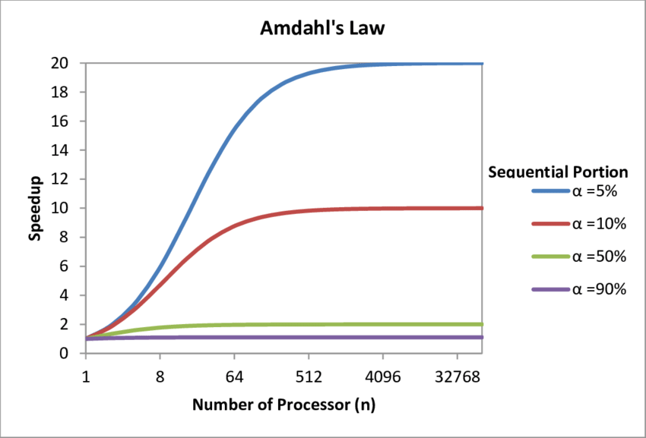
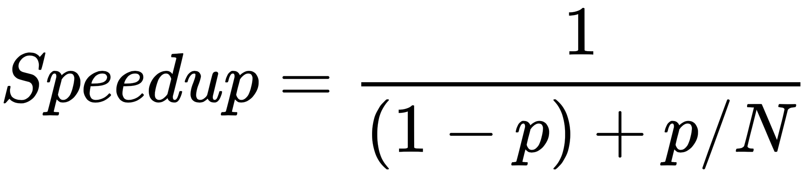
2 – Loi Amdhal
Notes:
Review 1 : pourquoi il faut optimiser
Point-1
Loi également énoncé au cours des années 1960 : Speedup n’augmente pas de manière linéaire mais tends à atteindre une limite
Typiquement un pb = part parallèle + part séquentielle ( verrou vient de la part séquentielle / incompressible).
Point 2
Les GPUs étant des architectures massivement parallèles, important de comprendre comment les caractéristiques d’une algorithme et la capacité à exploiter les ressources matérielles sous-jacentes vont influer sur l’efficacité.
Important quand on peut uniquement accélérer une partie du programme et pas sa totalité.
Point 3
Le graphe traduit différent scenario en montrant la borne sup atteignable.
Ces différents graphes sont issues de la formule qui calcul un speedup / accélération de la manière suivante
P est le pourcentage du temps d’exécution de la tache avant accélération.
1-p : portion du code non parallélisable (transfert de données, E/S …)
p/N : portion parallélisable
N est le nombres de threads/cœurs
Point 4
99% - 256 cores – speedup limité à 72
90% - > 32 768 cores – limite = 20
Intéressant de considérer que c’est une borne limite, cela ne prends pas en compte les synchronisation etc…
Il y a une preuve de cette loi – que je ne vais pas détailler.
Point 5
L’objectif est d’illuster l’importance de la phase d’optmisation qui doit naturellement suivre la phase de portage ou d’ecriture de votre application sur GPU. Sinon vous ne pourrez pas tirer tout le benefice espérée de l’architecture sous-jacente.
Il est possible d’écrire du Code CUDA assez rapidement, l’optimisation est une phase qui demande une connaissance des différents mécanismes.

Slide 16
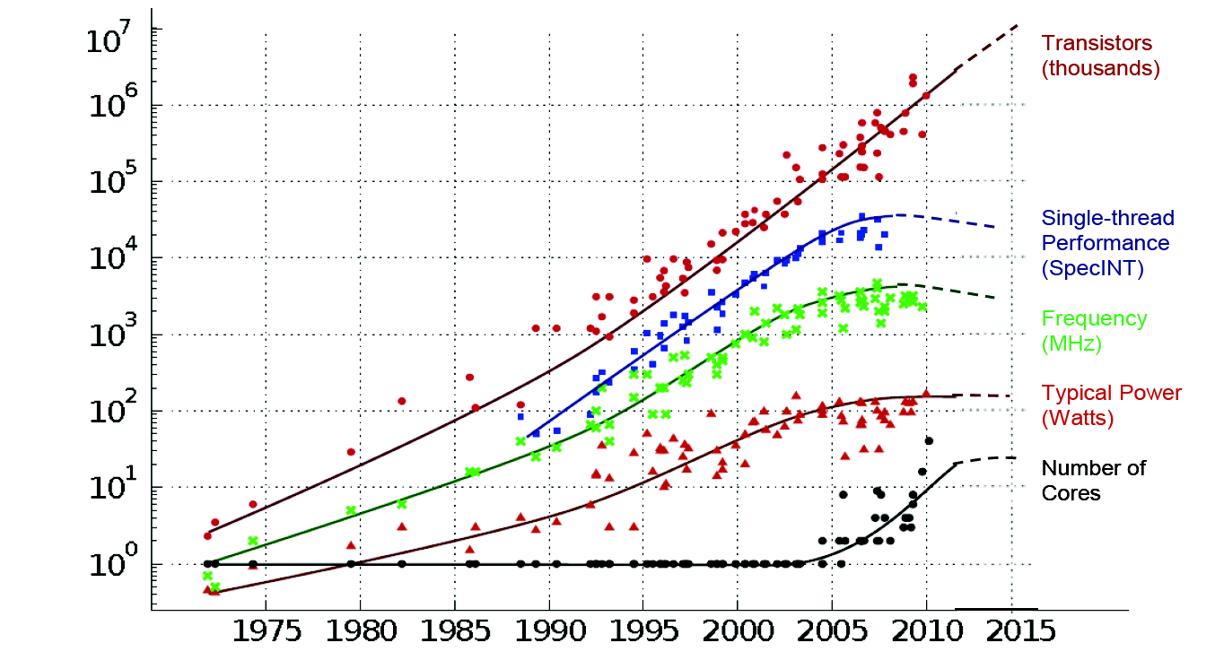
2 – Loi de Moore
Notes:
Review 1
Pourquoi ne pas trop optimiser
Pub Galaxy S2
Point-1
Loi proposée au milieu des années 60 traduisant le doublement supposé du nombre de transistors sur une puce tous les 18 mois.
En fait ce doublement du nombre de transistors est supposé correspondre au doublement de la puissance disponible.
Loi plutôt empirique associant considéraiton physique (finesse de gravure, progrès au niveau de la micro-architecture) et des considérations économiques
Point 2
La loi de Moore a été véfieé pendant de nombreuses années, notamment en regardant les gammes successives de CPUs venant d’Intel par exemple (augmentation de la fréquence). Pub avec la fréquence vs Pub avec le nombre de cœurs
Le multicore a pris le relais au moment du frequency wall
Point 3
Au niveau des GPUs et plus largement des accélérateurs, il y a débat sur la réalité/applicabilité de cette loi.
Complexité de la micro-architecture – innovation multiples –competition entre différents acteurs
Point 4
Mon expérience coté design de processeur – on essaie de sortir les meilleurs procs possibles, le point qui reste vraie est aujourd’ui la finesse de gravure (4/5 nm) –
Pub du Galaxy S22 – 4 nm // Exynos 2200 – puces Arm + GPU AMD
Point 5
Le message de ce slide st de penser que votre Cuda pourrait « durer » plus longtemns que l’architecture pour laquelle vous l’avez ecrit et/ou optimiser.
Pensez qu’il faut un compomis entre optimisatione t portabilité.
Pensez que des gains de performance (potentiellement gratuits) seront également disponibles en passant d’une architecture à l’autre

Slide 17
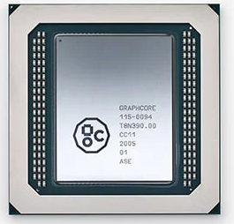
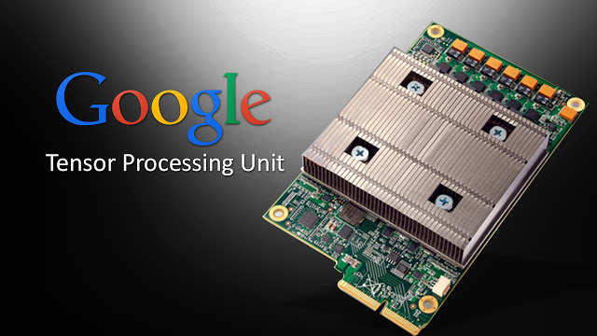
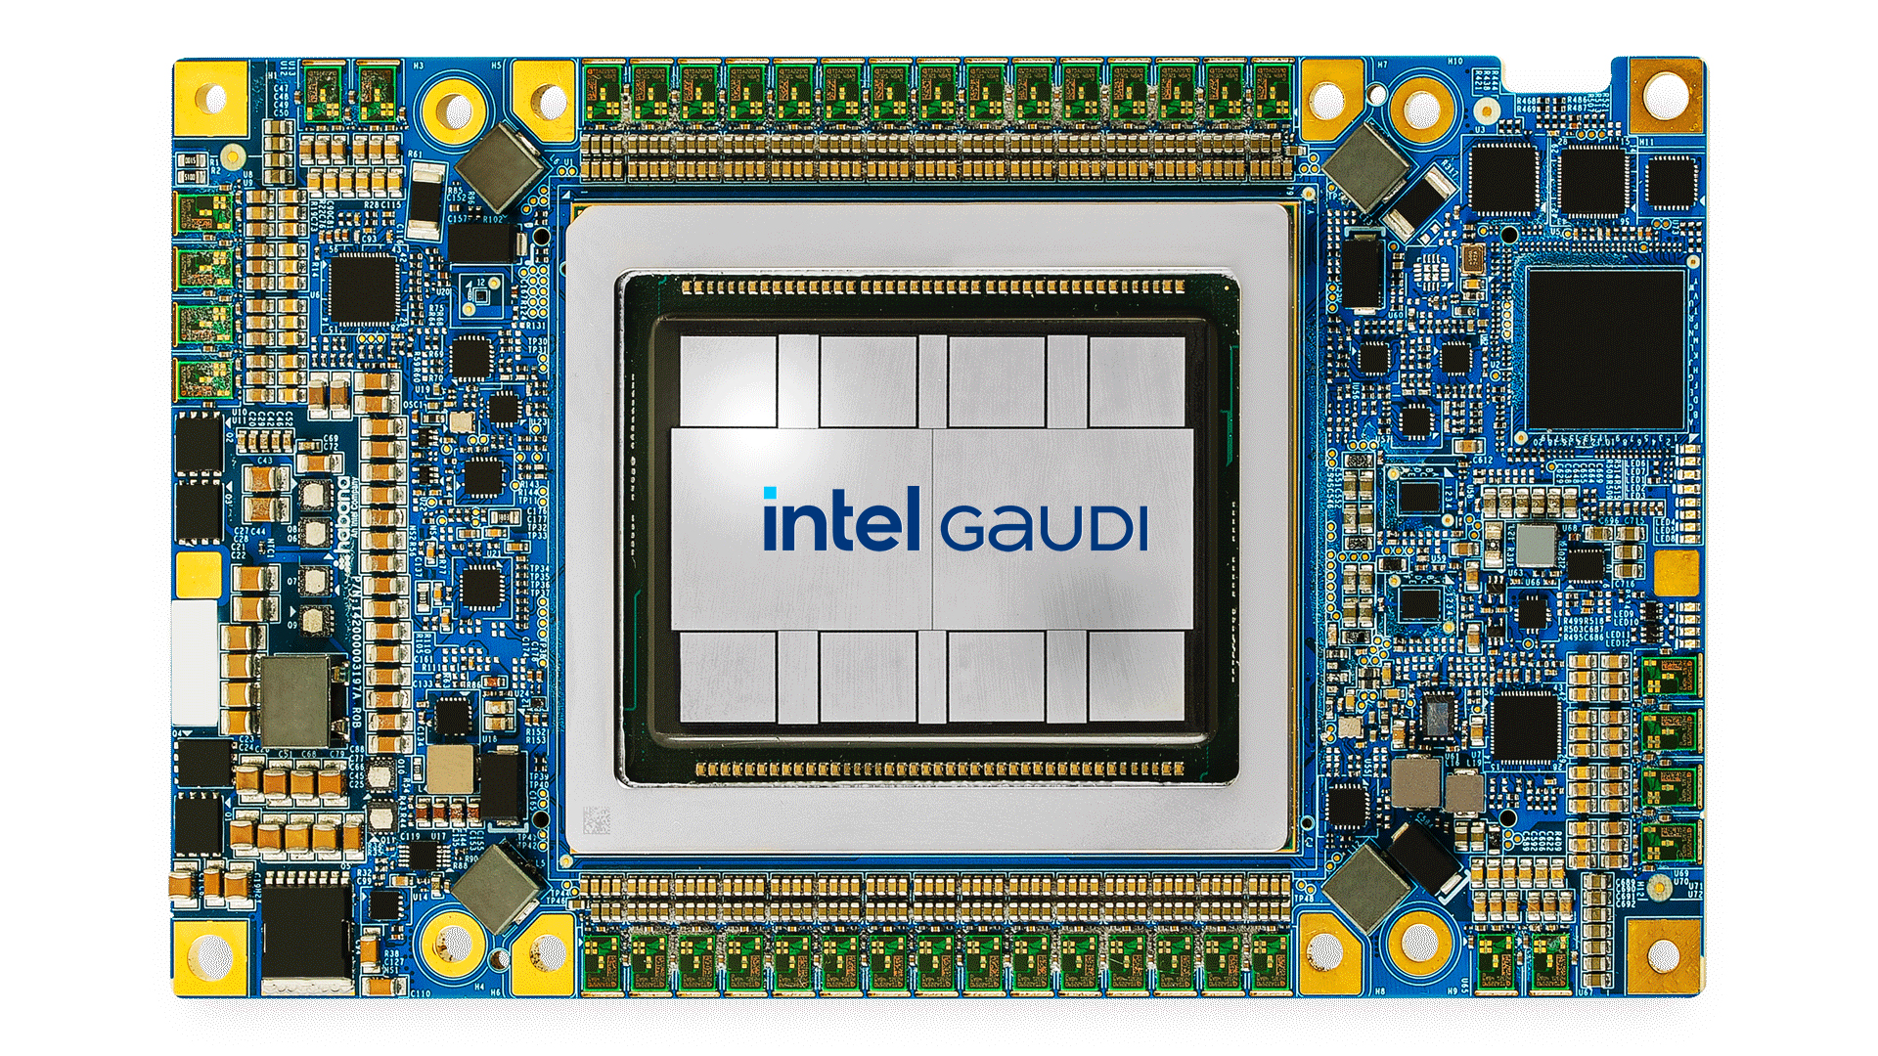
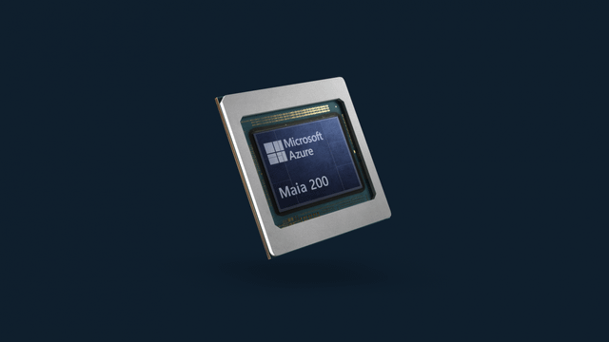
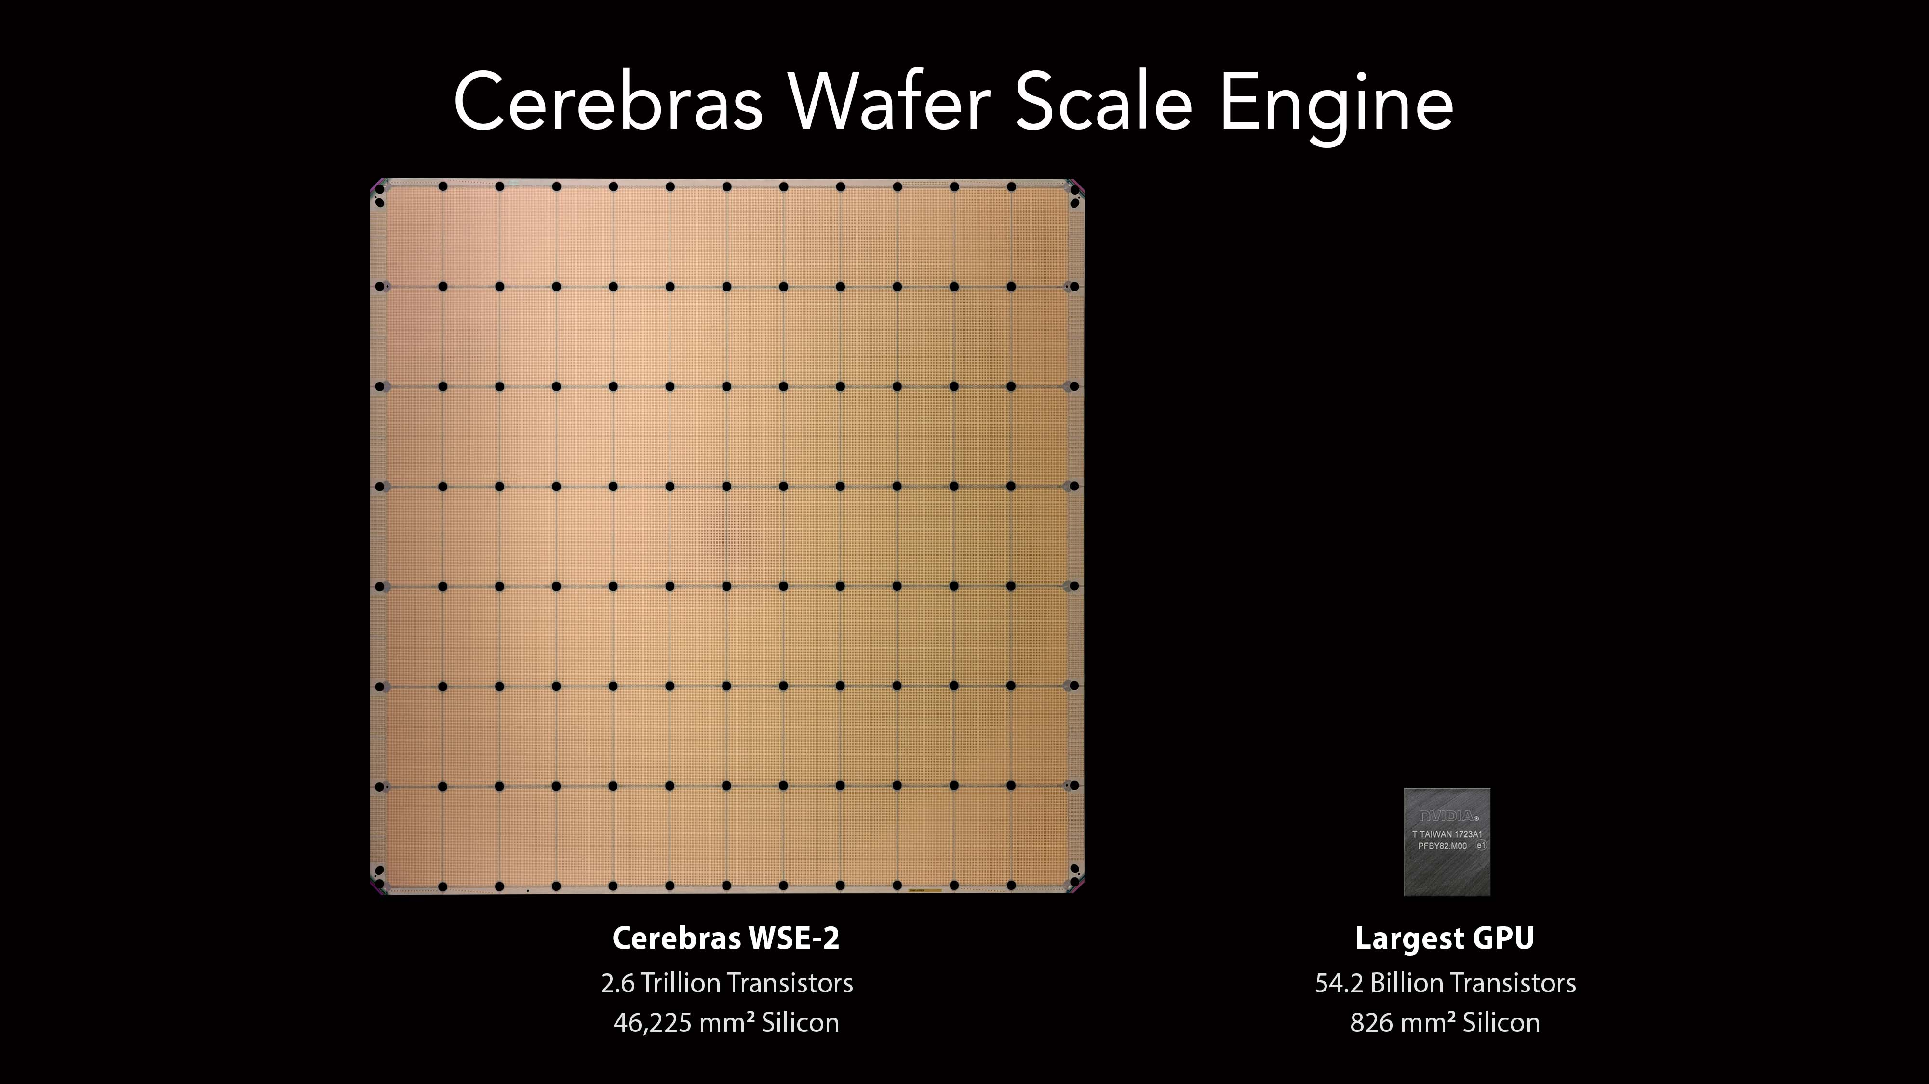
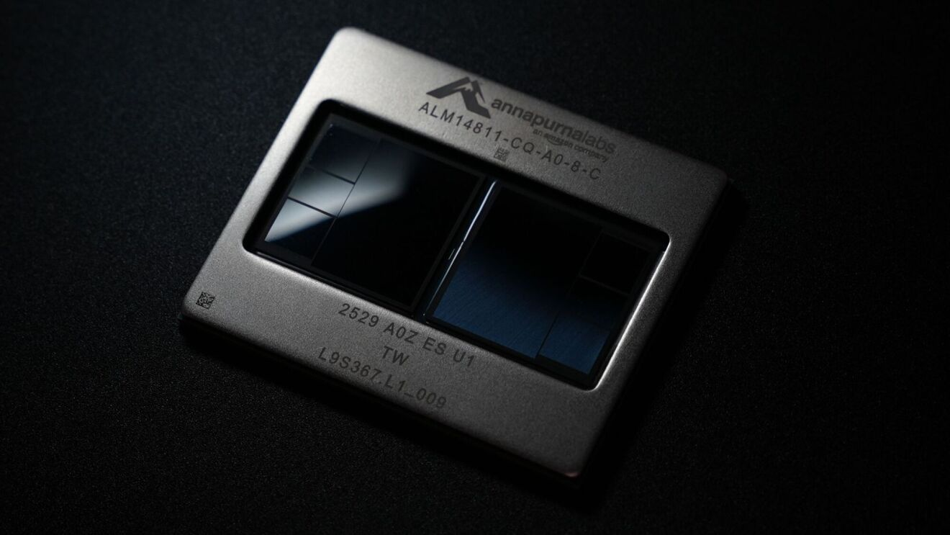
2 – Pourquoi les accélérateurs ?
Notes:
Review 1 : Dessin TPU
Point-1
Grande diversité d’accélérateur qui sont souvent conçu pour cibler un type d’application ou d’algorithme.
Important de comprendre leur architecture et le mdele de programmation associé
Point 2
Autre GPU –
AMD Instinct
Intel PVC
Point 3
Par exemple le TPU de Google est principalement designé pour l’IA et Tensorflow. Support des tenseurs, Bfloat format and systolic arraux (network of processors)
Operations matricielles. Blocs de la matrics vont donc circuler sur ce maillage de processeurs permettant de réaliser une multiplication matricielle en peu de mouvement de blocs.
Plusieurs générations de TPUs – essentiellement dans le cloud.
Point 4
Kalray – on déroule
Point 5
Arm Mali - familles de GPU / SoC mobile / Le plus répandu au monde
Graphcore , AWS, etc…

Slide 18
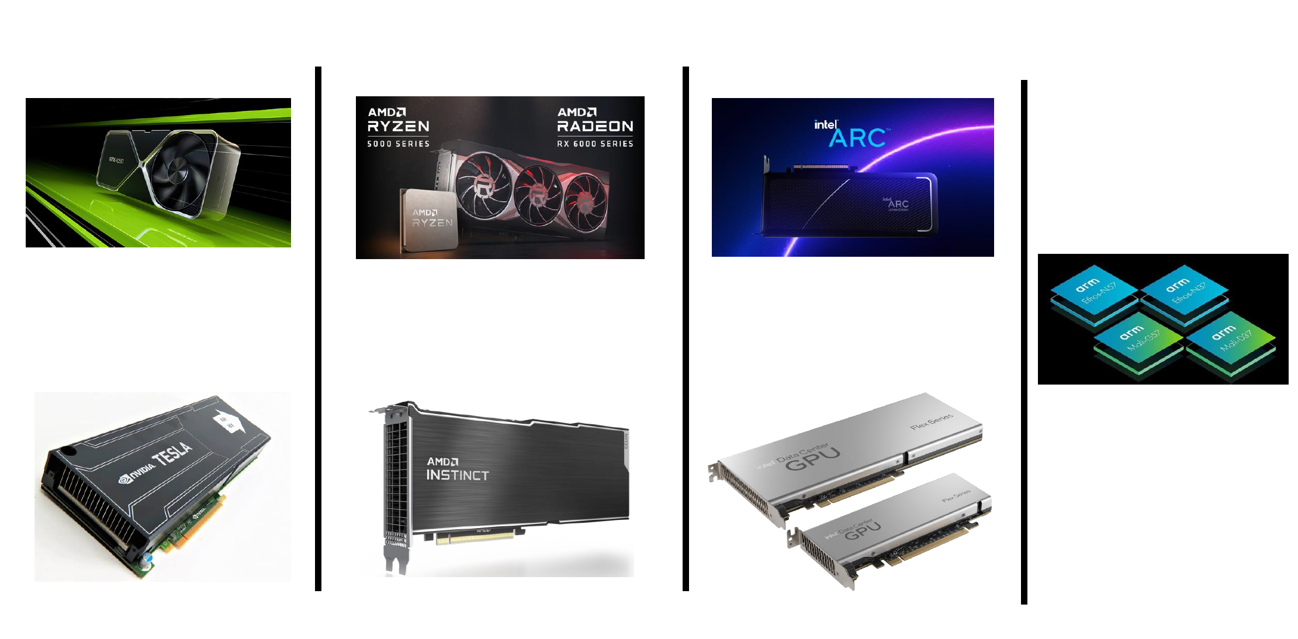
2 – Pourquoi les GPUs ?
Notes:
Review 1 : Dessin TPU
Point-1
Grande diversité d’accélérateur qui sont souvent conçu pour cibler un type d’application ou d’algorithme.
Important de comprendre leur architecture et le mdele de programmation associé
Point 2
Autre GPU –
AMD Instinct
Intel PVC
Point 3
Par exemple le TPU de Google est principalement designé pour l’IA et Tensorflow. Support des tenseurs, Bfloat format and systolic arraux (network of processors)
Operations matricielles. Blocs de la matrics vont donc circuler sur ce maillage de processeurs permettant de réaliser une multiplication matricielle en peu de mouvement de blocs.
Plusieurs générations de TPUs – essentiellement dans le cloud.
Point 4
Kalray – on déroule
Point 5
Arm Mali - familles de GPU / SoC mobile / Le plus répandu au monde
Graphcore , AWS, etc…

Slide 19
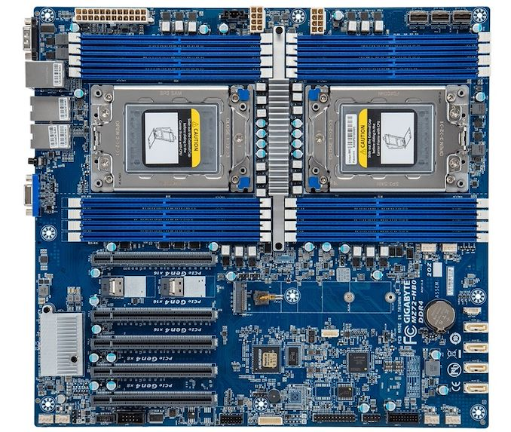
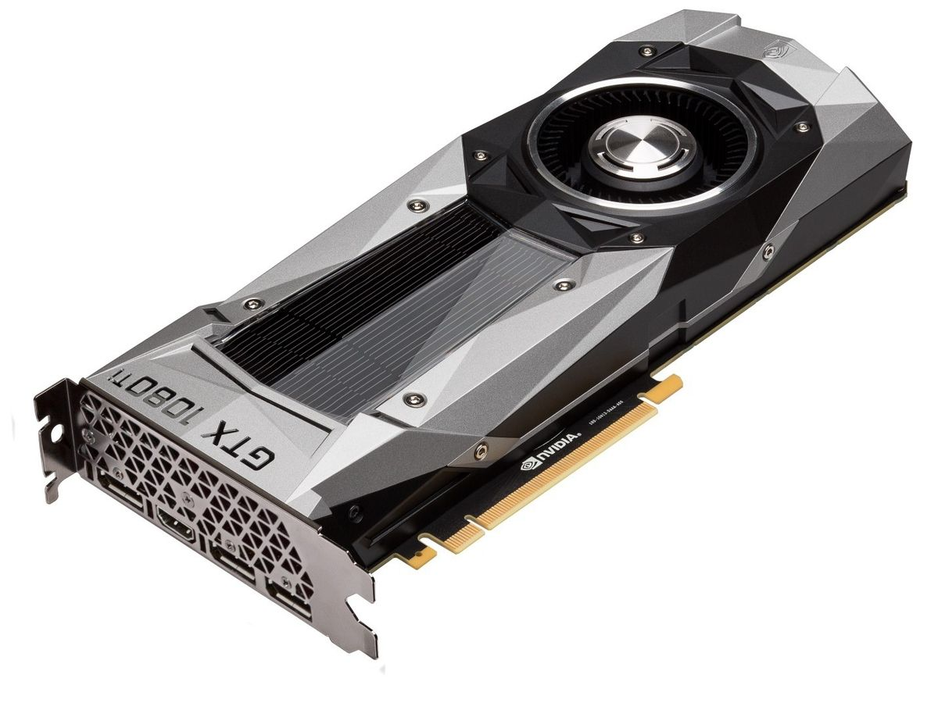
2 – Architecture générale
Notes:
Point 1
Organisation carte mère dual-socket
Point 2
2 slots pour les GPUS avec en bleu la mémoire associé (DRAM)
On reconnait ici une organisation probablemnnt non uniform
Point 3
La carte graphique doit venir s’insérer au niveau des ports PCI
Ici exemple avec 4 ports
Carte son, carte Réseau …
Point 4
Vsuellement, on voit bien l’articulation entre device qui doivent coopérer mais qui sont en fait de nature tres différentes (mémoire séparée etc..)
Point 5
Ici, il s’agit de la vision GPU, le point souvent clé est la gestion des transferts entre le Host / (CPU) et le Device)

Slide 20
2 – Architecture générale
Bus PCI
Mémoire
Host
Mémoire
GPU
CPU
Host
GPU
Host
Notes:
Remarque 1 : Dessin au tableau
Point-1
GPU optimisé pour le throuhput – beaucoup d’operation sur le device
CPU optimisé pour minimiser la latence – avec différentes opérations
Point 2
Pour exploiter l’architecture hétérogène décrite, le mécanisme est globalement le suivant.
Copier les données du CPU (RAM) vers le GPU
Cette dernière action se fait en passant par le bus PCI express qui represente généralement un goulot d’étranglement majeur
Host-to-device
Point 3
Loader la partie « GPU » du programme sur le GPU et ensuite exécuter ce programme
Mettre les données dans le cache du GPU pour la performance si possible
Point 4
Finalement copier les données du GPU vers le CPU
Device-to-host transfer
Point 5

Slide 21
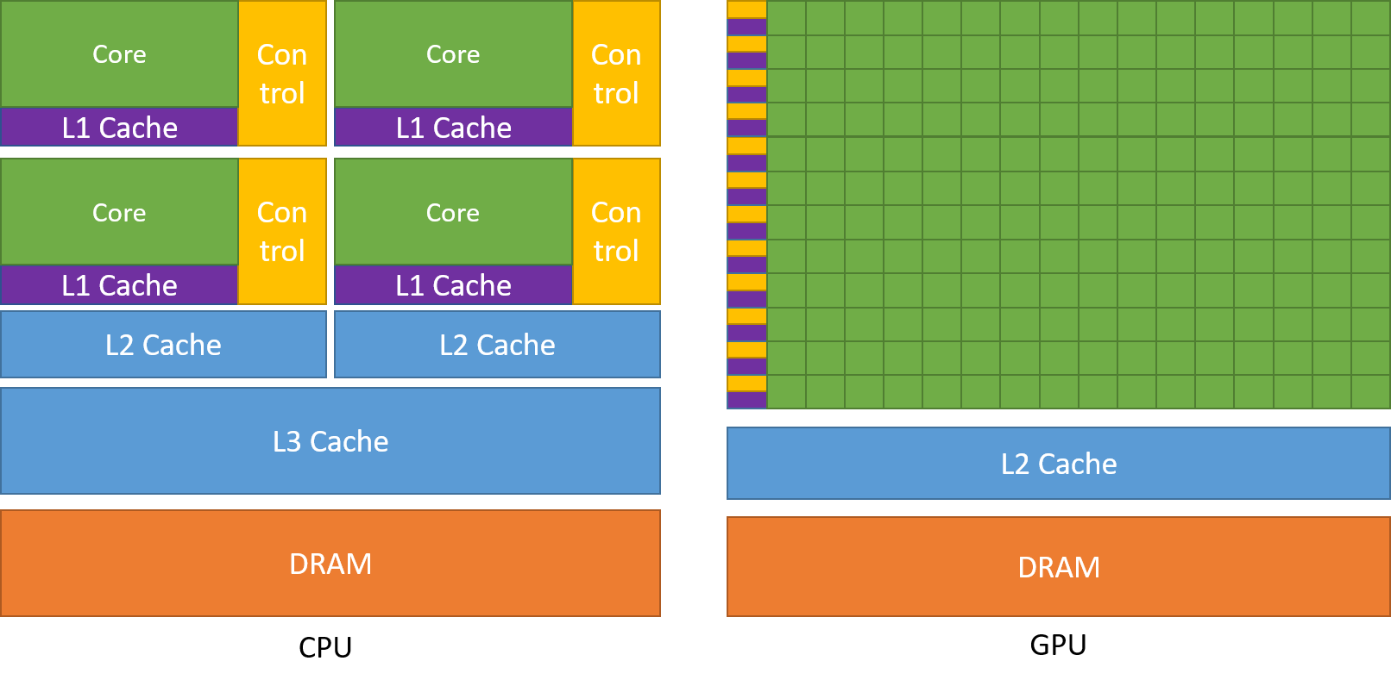
2 – Architecture générale
Notes:
En premier lieu, intéressant de jeter un œil, haut niveau sur les principales caractéristiques de l’architecture d’un GPU. Et de voir les différences avec l’architecture d’un CPU
Visuellement, la différence est perceptible
Point-1
Le point clé pour un CPU est de maitriser la latence – c’est-à-dire le cout de l’accès aux données
Ce cout évidemment varie en fonction du type de mémoire et de sa hiérarchie.
Large cache pour avoir beaucoup de données disponibles rapidement
Peu de parties du CPU sont en fait dédié au compute
L’essentiel de la surface est relative ou control
Ordonnancement des instructions, branchement spéculatif …
Point 2
Balance est différente pour le GPU
Grande quantité d’unités arithmétiques
Petit L2 cache – tmps pour avoir les données du DRAM est pas si grave - Il est surtout important d’avoir suffisamment de travail pour cacher cette latence.
Point 3
Ces deux architectures snot composés de cœurs de calcul. Dans le cas du GPU plusieurs centaine/millieus / qques dizaines pour le CPU
Ces cœurs sont différents par leur nature, leux complexité et le type de traitement qu’ils peuvent réaliser.
Pour simplifier, les cœurs CUDA sont tres simples et n’ont pas la versatilité des cœurs x86
Point 4
La taille des DRAM est également tres différentes – notamment la quantité de donnée qui peut-pêtre stocké.
On voit également une relative simplification de la hiérarchie mémoire sur le GPU, notamment en termes de niveau de cache.
Point 5
Globalement ces architectures ne sont pas comparable, ells sont simplement plus ou moins efficce pour différents type d’algorithms ou d’application
Dans l’approche CUDA on peut considerer qu’ells sont complémentaires.
GPU
-

Slide 22
2 – Gammes Nvidia
GeForce : gamme grand public (jeu)
Quadro / RTX : gamme professionnelle pour la 3D
Tesla / A100, V100 … : gamme professionnelle pour GPGPU : pas de composants video, mémoire ECC.
Tegra : gamme pour les plateformes nomade (tablettes, smartphones, voitures autonomes)
Notes:
Review1 : focus sur la gamme Tesla
https://tvm.apache.org/2018
Cuda kepler since Kepler = 2008/01/16/opt-mali-gpu
Point-1
Geforce est la gamme gaming – pas d’ECC
ECC – mécanisme de verification / correction d’evntuelle erreur au niveau mémoire indispensable pour des applications / domaines critiques / industriels
Evidemment un cout en termes de performance (25% de perfs coté BW)
Pas indispensable coté Gaming – erreur sur la couleur d’un pixel par exemple
Point 2
- Gamme pro pour la 3D / CAD
Principalement pour les worksatation
Multi-display / ECC / DP
Application scientifiques ont démarré au milieu des année 2000 autour des galles Geforce et Tesla
Point 3
Haut de gamme - pas de sortie Video
HPC / AI – DL …
Nom venant de nikola tela (beaucoup de produits Nvidia sont baptisée en suivant cette trajectoire)
Tesla et Quadro partagent souvent les memes generations de puces
No rendering mais du compute
Point 4
Gamme un peu différente
SoC – plusieurs CPU (Arm) associées aux GPU Nvidia + mémoire etc…
Automobile , console de jeu
Point 5
Point important : Toutes les cartes Nvidia supportent CUDA

Slide 23
2 – Générations de GPU
Compute Capabilities
https://docs.nvidia.com/cuda/pdf/CUDA_C_Programming_Guide.pdf
Générations | Année
Tesla | 2008 | CUDA, GPGPU
Fermi | 2010 | Double précision, cache L2, ECC
Kepler | 2012 | GPU Boost, Dynamic Parallelism
Maxwell | 2014
Pascal | 2016 | NVLink, Unified Memory
Volta | 2017 | Tensor Cores, HBM2
Turing | 2018
Ampere | 2020 | TF32
Hopper | 2022 | Unified memory CPU-GPU
Blackwell | 2024 | Nvlink switch
Notes:
Review1 : Kepler
https://www.techspot.com/article/2049-what-are-tensor-cores/
https://www.techcenturion.com/tensor-cores/
Grace Hopper – seul female
Analogie Intel – SKU ou AMD Ryzen …
Point 1
Diversité d’architectures avec une succession d’innovation au niveau du design et des features proposées.
La finesse de gravure qui s’améliore permet également de mettre plus de transistors et donc d’avoir des architecture plus complexe.
Pas necessair ede tout détailler. Quelques remarques
Frequence ~2 ans
Point 2
Tesla
Introduction deCuda
Fondation pour les architectures suivantes – 2 decennies
Kepler
Plusieurs core pouvant lancer des kernels sur un même GPU de manière simultanée
Point 3
Pascal
HBM2
NvLink vs PCI (5x)
Nvlink (8 GPUs) vs PCI (4 GPUs)
Nvlink - IBM
Point 4
Volta / Turning
Tensor cores
64 GEMMs on 4x4 per clock cycle – FP16 value
Point 5
Chaque génération de GPU possède des variantes
Fermi : GF100, GF104, GF106, GF108
Kepler : GK104, GK110
Maxwell : GM104
Point 6
La Liste de ces compute capabilities est disponible dans le Nvidia CUDA C Programming Guide
https://docs.nvidia.com/cuda/pdf/CUDA_C_Programming_Guide.pdf
C’est une manière de pouvoir évaluer certaines features (disponibilité, taille …) par rapport aux différentes générations de Cartes
Outil intégré au CUDA toolkit pour retrouver l’informaiton – demo a venir

Slide 24
2 – Mémoires
Dans le GPU : mémoires rapides mais de tailles limitées
Registres
Mémoire partagée, gérée par le développeur
Caches : mémoire de type constante et texture
Dans la DRAM : mémoire plus lente mais en grande quantité
Mémoire locale et globale
Mémoire de type constante et texture
Notes:
Reviw1 : replacement CUDA
Un autre point crucial est le modèle mémoire.
Point 1
CUDA définit la manière dont le programme va pouvoir exploiter cette organisation de la mémoire
Il y a plusieurs approches pour classifier ces différents niveaux de mémoire.
La mémoire / les mémoires sur un GPU sont tres hiérarchiques avec des caractéristiques différentes qu vont significativement influencer l’implementation et/ou les performances d’un algorithme.
Point 2
Au niveau du GPU
Des mémoires rapides
Les données qui s’y trouvent sont généralement associés à des threads ou des groupes de threads
Ces mémoire peuvent-être privés (registres) ou partagés (shared)
On retrouve également des mémoires assez spécifiques comme les caches de type texture et constante
Point 3
Au niveau de la DRAM
Les mémoire sont moins rapides.
On retrouve également des mémoire locale ou globale en termes de visibilités par thread.
La mémoire Globale est également visible par le host et les données qui y sont localisées correspondent aux operation explicites d’allocation ou de désallocation ( Durée de l’application )
Point 4
Mémoire Host accessible depuis le CPU

Slide 25
2 – Mémoires
Type | On-chip | Cached | Accès | performance
Registres Shared | oui oui | - - | rw rw | 1 cycle 1 cycle
Local Global Constant Texture | non non non non | non non oui oui | rw rw r r | ~100 cycles ~100 cycles 1 .. 10 .. 100 1 .. 10 .. 100
Notes:
Review1 : Taille des mémoire
Point 1
Dans le GPU → qques dizaines de KB
les registres constituent une ressource limité – privées liés à un thread
mémoire shared - mémoire partagée par un groupe de threads
Deux niveaux d e mémoire les plus rapides – on-chip
Une optimisation importante est de maximiser les accès via ces niveaux de mémoire.
Point 2
Off-chip = qque GB
Autour de 100 cycles d’horloge
Global ou Local – accessible par un thread ou l’ensemble des threads.
Point 3
Les textures constituent une mémoire globale optimisé pour certains type d’accès (localités spatiale)
Initialement designer pour les pipelines OpenGL
Il existe un mecanisme de cache permettant, dans certaines situations, de réduire les requetes à la mémoire DRAM
Il s’agit esentiellement d’potimiser les access autour du voisinage d’une données, et non forcément de privilégier les accès contigues.
Point 4
Les mémoires constantes
Données qui ne changent pas au cours de l’execution d’un kernel
Constant en lieu et place de la global memory pour réduire le demande de memory BW
Les deux mémoire précédentes ben efficient d’un mécanisme de cache
Elles sont uniquement accessible en lecture.

Slide 26
2 – Unités de calcul
Cuda core - Streaming Processor
Unité Arithmétique
Registres
Cuda Streamings Multiprocessors (SMs)
Attaché à la mémoire globale
Plusieurs Cuda Core
Cuda GPU
Plusieurs Streaming Multiprocessors (SMs)
Mémoire globale
Notes:
Review1 : Ok, matiere ?
Point 1
Cuda core est une unité arithmétique et logique en charge des claucls élémentaires (addition, soustraction, comparaison …)
Les registres sont associés au Cuda core
Point 2
Point 3
Point 4
Point 5

Slide 27
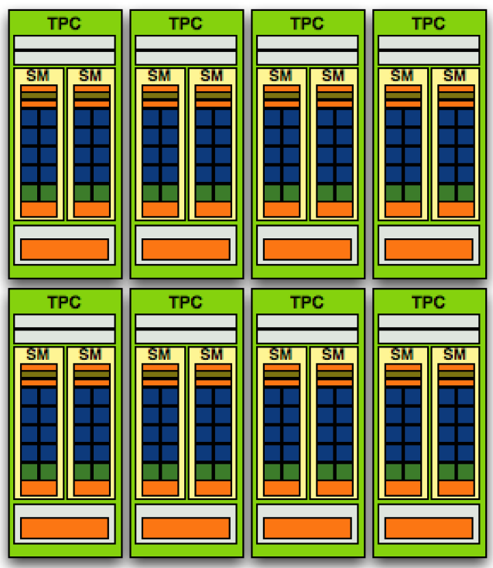
2 – Architecture Tesla (G80)
Unités de calcul regroupées par 8
Multi-Processeurs (SMs)
Multi-Processeurs regroupés par 2 (G80)
→ Texture Processing Clusters (TPC)
Notes:
Review 1 : OK – GTC 200
Block Diagram de la generation Tesla – variante G80
Point 1
Organisation en SM – chacun des SM est composé de 8 Cuda cores
Point 2
On remarque au niveau de ces SM, la présence de différents niveaux de mémoire locale
Point 3
Dans ce cas, les multip^rocesseurs sont également regroupé par groupe 2 pour former de TPC (Texture Processing Clusters)
Au total 16 SMs de chacun 8 threads

Slide 28
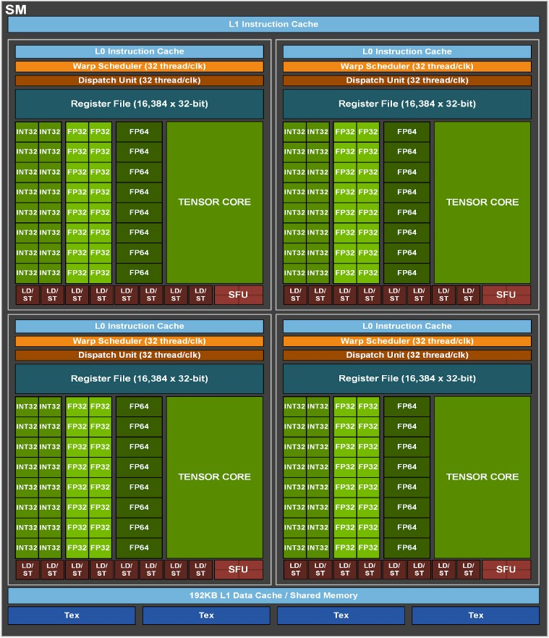
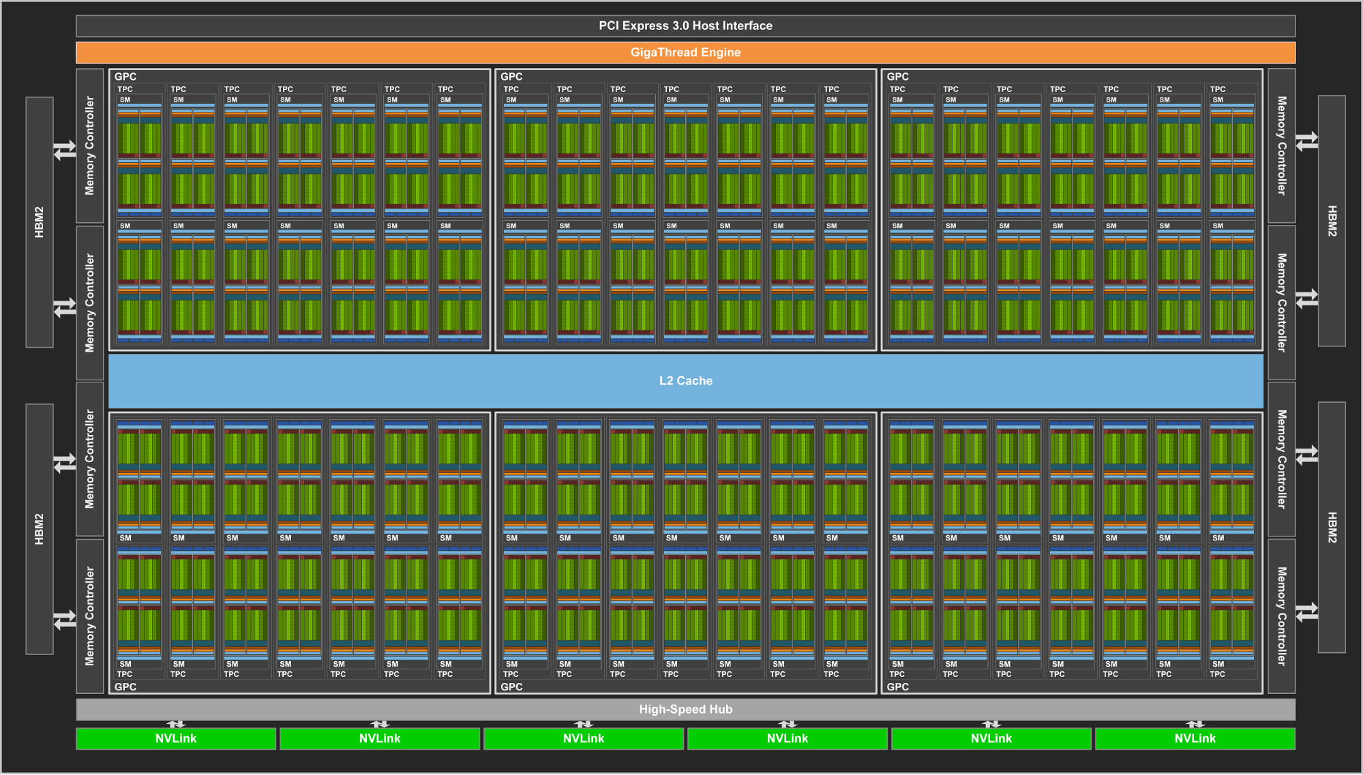
2 – Architecture Volta (V100)
Unités de calcul entier, simple et double precision
Tensor cores
80 SMs , +5000 CUDA cores
Mémoires : HBM2, L2 cache
Notes:
Review1 – TPC encore présent
Block diagram architecture Volta – V100
Point 1
Unité de calcul spécifique pour le calcul entier, FP32, FP64
Point 2
Intégration des tensor cores
http://www.metz.supelec.fr/metz/personnel/vialle/course/Mineure-HPC/notes-de-cours-specifiques/HPC-05a-GPU-CUDA-archi-bases-2spp.pdf
Place occupé sur le GPU par les différentes unités de calcul
Importance des applications qui correspondent à l’utilisation des ces unités (IA, …)
Point 3
Ecolution majeur par rapport à la generation initiale Volta
Complexité mémoire / ressources de calcul / etc…

Slide 29
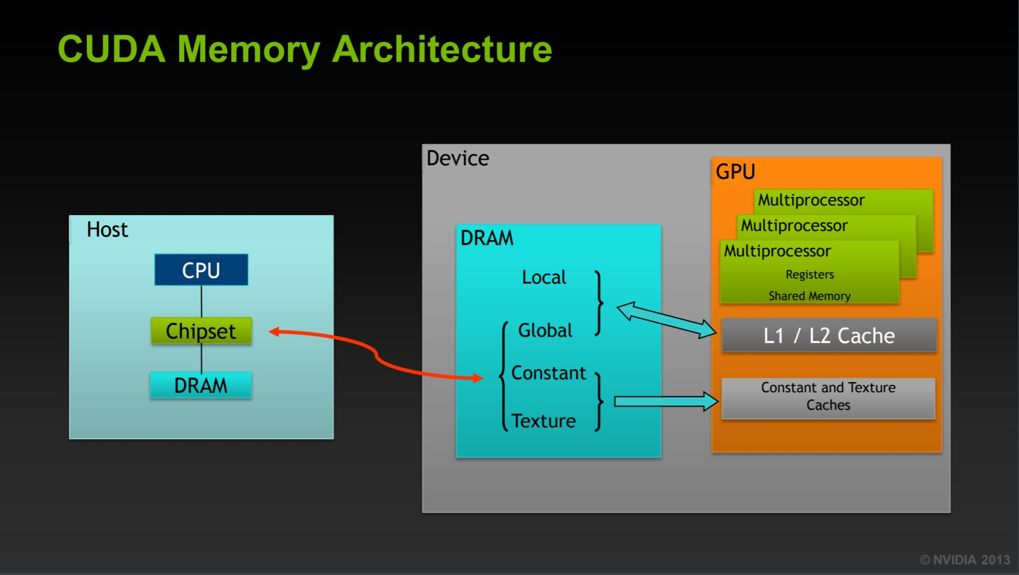
2 – Mémoires / Unités de Calcul
Notes:
RevieW 1 Ok avec aspect transfert
On retrouve un diagramme plus globale associant la répartition de la hiérarchie mémoire et les ressources de calcul
Point 1
On retrouve bien sur le GPU, au plus pres des ressources de calcul – les SMs – les registres et la shared memory
Point 2
De manière transversale des niveaux de cache L1 ou L2 peuvent venir se rajouter, par exemple pour faciliter l’accès aux données localisées au niveau de la mémoire global dite off-chip
Point 3
Les mémoires de type constante ou texture s’appuie également sur un mécanisme de cache
Point 4
Enfin le CPU dispose également de sa mémoire globale mais devra copié les données dans la mémoire globale du GPU afin de permettre aux ressources de calcul de les exploiter.
Point 5
La clé pour l’optimisation est de minimiser / recouvrir les mouvement des données entre le GPU et le CPU
On-chip
au plus pres des unités de calcul
Hormis la mémoire DRAM qui est d el’ordre de quelques GB voire qques dizaines de GB, les autres memoire sont de l’ordre de qques dizaines de KB
CPU-GPU = 5/10 GB/s
Global memory – 200 GB/s
Registres / shared – TB/s
CPU et DRAM système (à gauche) : le CPU accède à la mémoire vive via le chipset ; cette mémoire est optimisée pour une faible latence et des usages généraux.
Mémoire du GPU / device (au centre) : les données copiées vers le GPU résident dans la DRAM du GPU, organisée en espaces global, constant et texture.
Mémoire globale : grande capacité et accessible par tous les threads du GPU, mais avec une latence relativement élevée.
Mémoire constante et texture : mémoire en lecture seule côté GPU, appuyée par des caches dédiés, efficace pour des accès répétitifs ou structurés.
Cœurs GPU et caches (à droite) : chaque multiprocesseur dispose de registres et de mémoire partagée très rapides, avec des caches L1/L2 pour masquer la latence de la DRAM.

Slide 30
2 – Architectures : comparatif
Modele Tesla | K80 Kepler | M60 Maxwell | P100 Pascal | V100 Volta | A100 Ampere | H100 Hopper
Bus | PCI | PCI | PCI/NVLink | PCI/NVLink | PCI/NVLink | PCI/NVLink
Fréquence (MHz) | 560 | 899 | 1126 | 1372 | 1265 | 1320
Streaming Multiprocessors | 2x13 | 2x16 | 56 | 80 | 108 | 120
FP32 cores | 4992 | 4096 | 3584 | 5120 | 6912 | 14592
FP64 cores | - | - | 1792 | 2560 | 3456 | 7296
Tensor cores | - | - | 320 | 432 | 432 | 528
Global Memory | 24 | 16 | 16 | 32 | 40 | 80
FP32 (Teraflops) | 8.74 | 9.6 | 10.6 | 14.0 | 19.5 | 60
TF32 (Teraflops) | - | - |  | 125 | 312 | 989
Bande Passante (GB/s) | 480 | 320 | 720 | 900 | 1555 | 3350
Power (Watts) | 300 | 250 | 250 | 250 | 400 | 700
Notes:
https://www.nextplatform.com/2021/04/15/nvidia-rounds-out-ampere-lineup-with-two-new-accelerators/
https://www.nextplatform.com/2020/05/28/diving-deep-into-the-nvidia-ampere-gpu-architecture/
Le tableau résume l’évolution des caractéristiques HW principales des différentes gammes de GPU depuis l’introduciton de Kepler en 2012 jusqa la gamme Ampere en 2020 soit environ 8/10 ans.
Ce que l’on peut observer :
Point 0 ; flops
- Tera : 1012
Teraops : TERA Operations per second ( operation sur des entiers) – pas directement comparable aux Flops classiques
TOPS : principalement pour l’AI et permet de comparer avec d’autres dispositifs pour ce type d’algorithmes
FLOPS : classique / Cuda cores vs FLOPS tensor cores
Point 1
Si on se concentre sur les caractéristiques majeures attendues par un GPU, cad la bande passante et la performance peak en calcul. On constate un x5 au niveau de la bandde passante notamment lié à l’introduction de la HBM à partir de Pascal. En termes de Flops, si on choisi les FP32 comme référence, donc les calcul flottant simple précisiion, on passe de 5.5 a 19.5 sur la même période soit un ratio assez proche de x4. Cette amélioraiton est en grande partie lié à l’augmentation du nombre de cœurs qui passe de 2560 à 690. On remarquera que dans cette même période la frequence augmente peu traduisant ce qui est appelé le fequency wall ou la fin de l’augmentation de performances uniquement dues l’augmentation de la frequence;
Point 2
Autre point clé est la technologie d'InterConnect permettant aux données de transiter entre le GPU et le CPU. Sur ce plan, le évolutions sont tre slimités car on retrouve l’exploitation du bus PCI sur toutes les générations. Globalement, cette approche est utilisée depuis Tesla en 2008. Il s’agit ‘un goulot d’étranglment car comme i=on a pu le voir, l’optimisaiton des transferts entre le GPU et le CPU sont obligatoires pour l’exploitation efficace des GPUS
Point 3
La capacité pour un accélérateur de type GPU à traiter des problèmes de plus en plus gos et complexe est clé. C’est vrai en termes de traitements graphiques et d’image et c’est également le cas en termes d’algorithmes et de calcul. La ligne GDDR5/6/HBM2 résumé l’évolution des capacité mémoire (DRAM). En presque 10 ans, on observe un x5 en termes de capacité mémoire. Il s’agit d’une particularité des GPUs de proposer une capacité mémoire bien inférieur au CPU (cas des accélérateurs en général) ce qui conduit à une nécessité de segmenter / diviser le pb à traiter dans une approche classique de Divide and Conquer.
Point 4.
Les GPUs ont souvent été accusé de consommation excessive d’énergie. Cette métrique à a apeine doubler en 10 ans…. C’est un excellent ratio en comparaiosn à la uissance offerte. Ne pas oublier que les GPUs viennent en addition à des sytemes existants CPU, mémoire, carte mère etc… et que l’ensemble doit pouvoir s’intégrer dans différentes configurations (Datacenter, Dispositif de Visu, Laptop, PC.. Pour les gammes grand public ou quadri)

Slide 31
2 – Bilan
Plusieurs générations : Tesla, Fermi, Kepler, Hopper …
Optimisations spécifiques.
Connaissance approfondie des architectures et de leur fonctionnement.
Notes:
30 minutes au total our la partie 2 (demo comprise)

Slide 32
Agenda
Introduction et Enjeux
Architecture
Modèle de programmation
Modèle d’exécution
C/C++ API
Bilan

Slide 33
3 – Programmation hétérogène
Un programme contient à la fois :
Un code host, qui sera exécuté par le CPU,
Le code device ou kernel, qui sera exécuté par le GPU.
Code host
l’exécution du code device
les communications entre la mémoire host et device.
Code device ou Kernel
Un kernel est une procédure (pas de valeur retour)
Exécution par les cœurs du GPU (portion parallèle de programme).
Un kernel peut appeler un autre kernel.
Notes:
https://www.youtube.com/watch?v=nRSxp5ZKwhQ
Point 0
Encore une fois avant de décider décrire un code vous-même, consulter les différentes librairies disponibles, FFT, algebre lineaire Image priocessing etc…
Autour d eCUDA il y a un ensemble de terminologie qu’il est important de comprendre afin de s’approprier le modele d’exeuction.
On va d’abord essayer de regarder le modèle avant d’essayer de regarder les aspects syntaxiques
CUDA défini le modele de programmation et le modele mémoire
Point 1
Une application CUDA va consister entre une fichier source ou de multiples fichiers sources
Enelacement de code parallel et code sequential.
Parallel code sur le GPU
Sequentiel code sur le CPU
Point 2
Le code cUDA est vraiment centralisé autour du host / le CPU
Un code serial sur le Host et autour de skernels representant le code parallele
Le code sur le GPU est appelé un Kernel
Point 3
Le CPU/Host qui execute des fonctions
Le GPU/Device qui execute des kernels – on dit que lon lance des kernels
1 Kernel est une portion parallèle d eprogramme
Point 4
Nested parallelisme – creer un kernel depuis un kernel pas possible sans le’introduction du Parallelism dynamic

Slide 34
3 – Coté device : Modèle SPMD
Parallélisme de données
Modèle SPMD : Single Program on Multiple Data
A l’exécution, le code host va instancier un kernel
Thread
Une instance de kernel est appelée thread → modèle de threads
Grand nombre (plusieurs 100s/1000s) → ressources matérielles
Tous les threads d’un même kernel exécutent le même code mais peuvent prendre des chemins différents en cas de blocs conditionnels (e.g.; threadId) → efficacité …
Tous les threads ne s’exécutent pas en même temps → ordonnancement.
Notes:
Point 0
Le GPU execute differents Kernel ou 1 kernel avec plusieurs threads
On peut considerer l’execution d eplusieurs centaines / 1000 de threads d emaniere simiulatanée
Point 1
1 thread est une instance d’un kernel qui tourne sur le GPU
Ces threads ne sont pas des threads Posix
Une de leur particularité est de permettre un changement de context tres rapide – quasiment cout zero.
Le modele autorise d’executer un seul thread sur le GPU – ça marche mais sera clairement inefficace
Rappelez vous les slides précedant avec le bus PCI et le temps necessaire pour amener les données du host vers le GPU. Ona besoin d’avoir plusieurs htreads afin de pouvoir masquer ces tempsd e transfert
Point 2
Chaque thread qui executer par un kernel execute le meme code
Mais le code_path / la section de code qui sera rellement execute peut etre differente
En effet on peut utiliser des mécanismes de branchement conditionnelles / par exemple controlé par el thread ID pour faire varier le code reellement execute
Apres on peut discuter de l’efficacité parallèle de ce type d’approche (imbalance, famine …)
Point 4
En effet tous les threads ne s’executant pas en meme temps. Le lancement des kernels est asynchrones, c’est dernier sont places dans une file d’attente
Deplus, c’est lié à l’organisation hierarchique des ressources – vue antérieurement mais également aux decisions de l’ordonnanceur qui decide de la politique d eplacement (section suivante).
Globalement, il faut retenir que les taches s’executant de manière asynchrones mais que les dépdences entre appels sont respectées.
Point 5
Un kernel est donc une collection/array de threads en parallele – plisuers milliers
Chaque thread peut etre identifié
Thread__idx index = 3d struct. / X component est la 1dimension de l’index de threads
CCL

Slide 35
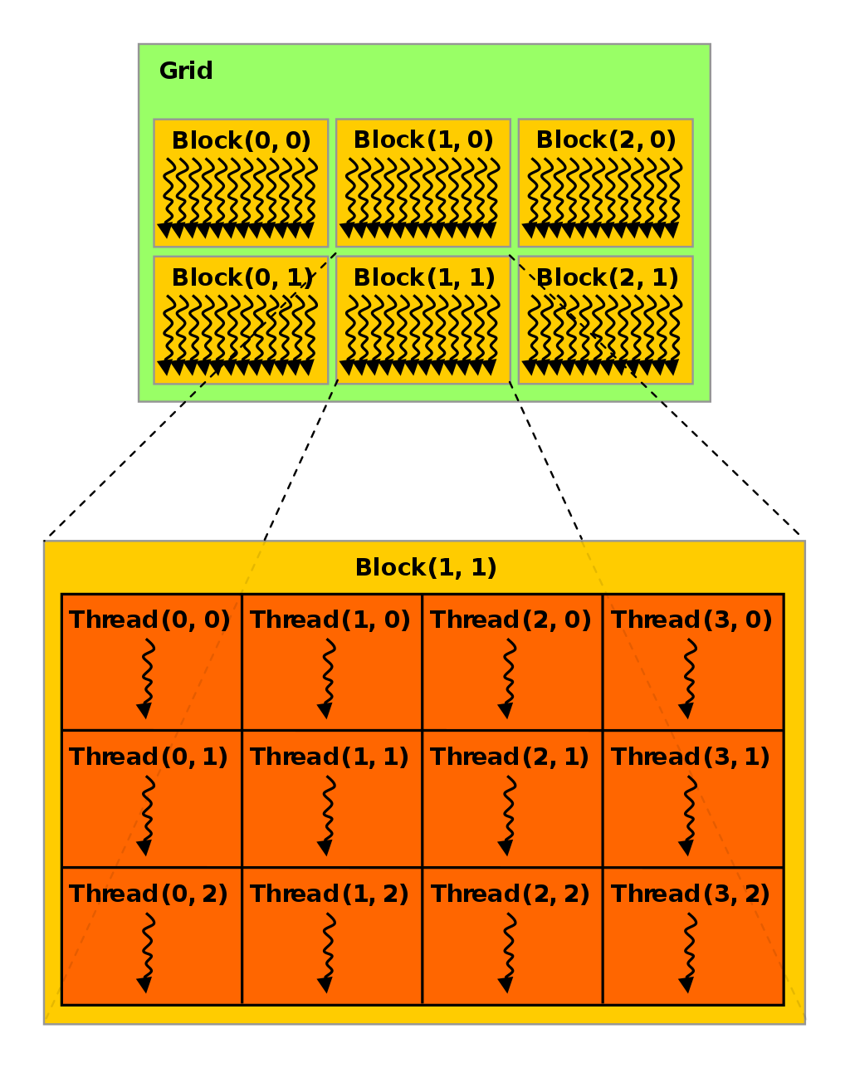
3 – Organisation des threads
Les threads sont regroupés en blocs
Les blocs sont groupés en une grille
Exécuter un kernel : exécuter une grille de blocs de threads
Chaque thread/bloc possède un identifiant (1D, 2D, 3D).
Notes:
Visuellement / Terminologie
Point 1
Les threads sont divisée en blocs –
supposant 100 000 threads - Chaque blocs contient 128 threads – par exemple
Les blocs mise ensemble forme une grille
Point 2
Exécuter un kernel c’est exécuter une grille de blocs de threads
Point 3 – Warps
Une granularité est les Warps (32 threads) – pas explicite mais utile pour l’ordonnancement des threads
Détailler dans le modèle d’exécution.
Point 4
Why
Point 5
Ids
Identifier ou on se siture dans la hiérarchie – conecpt similaire pour MPI par exemple
ID ; thread_ID dans le bloc /
ID : pour le bloc dans le Grille
Définie au moment du lancement du kernel
Ici on voit un exemple 2D
Ces Ids peuvent 1D, 2D, 3D – au moment du lancement des kernels
On verra le mapping des CUDA threads sur le Cuda core / des blocs sur les CUDA streaming multiprocessor dans la section consacée au modele d’exécution

Slide 36
3 – Remarques
Choix du nombre de threads, de la topologie :
Sur le CPU : nombre de threads correspondant au nombre de cœurs disponibles
Sur le GPU : nombre de threads correspondant au nombre de données à traiter
Exemples:
Somme de 2 vecteurs 1D de n flottants → n threads, topologie 1D
Traitement d’une image de Nx.Ny pixels → blocs 2D (tx, ty) de threads
Notes:
Quelques remarques concernant le modele de programmation
Point 0
Habituellement sur un CPU, le nbre de threads utilisés correspond au nombre de cœur physqiques ou logiques disponibles.
Point 2
Sun un CPU, on aligne le nbre de htreads utilisé avec les données à traiter
Point 3
Par exemple dans le cas de l’addition d e 2 vecteurs
Ou dans le cas d’une image …
Point 4
La raison derrière cette situation est evidemment le cout quasiment nulle du changement de contexte des threads et la possibilité d’utiliser ces threads qui calcul pour recouvrir des transferts de données.
On peut avoir Nx.Ny < tx.tyn (plus de threads que de pixels ) traiter

Slide 37
3 – Déroulement d’un programme CUDA
Initialisation des mémoires
Initialisation des données en mémoire sur le host
allocation dans la mémoire global device : cudaMalloc
Copie des données de la mémoire host vers la mémoire : device cudaMemcpy
Exécution du kernel sur les données en mémoire device lancement des threads sur le GPU
copie des résultats en mémoire device vers la mémoire host cudaMemcpy
exploitation directe des résultats par OpenGL pour affichage
Libération de la mémoire globale device cudaFree
Notes:
Freestyle
Point 0
Cuda C programming guide
API C
Malloc / Free
Point 1
cudaMalloc – le host alloue la mémoire sur le GPU
API C
Malloc, Free fonctions de base
CudaMalloc – nbre de bytes + ptr sur ptr sur le host qui pointe vers le device
Point 2
Cudamemcopy
Src ptr / dest ptr (Host/Device ou Device/Host)
Bloquant par defaut – primitives non bloquantes fournies
Point 3

Slide 38
3 – Compilation
Le code host et device peuvent-être dans le même fichier
L’extension du fichier est .cu.
Le compilateur nvcc sépare les codes host et device.
Le code host est compilé par le compilateur C/C++ par défaut
Le code device est compilé par le compilateur CUDA puis le binaire est inséré dans l’exécutable
Notes:
Pont 0
Nvcc compilateur propriétaire
Fournie avec le cuda toolkit
S’appuie sur gcc ou clang
Point 1
Un programme CUDA est un combinaison de code pour le host et de code pour la carte graphique
Le compilateur nvcc peut compiler du code CPU Classique et egalment code pour le GPU
Compiler des fichier .cpp et des fichier.cu (fonction cuda)
Point 2
Nvv embarque les binaires qui respondent au code GPU à l’intérieur des objects générés pour le CUDA + library CUDA au link
Representation intermédiaire de la partie CUDA en PTX (representation intermediaire) ensuite decode par les drivers de la carte
Point 3
Nvcc – arch=xxx –o exe src.cu
Exple –arch=sm_35
Point 4
Mots clés spécifiques pour distinguer ce qui tourney sur le CPU et ce qui tourne sur le GPU _global_

Slide 39
Agenda
Introduction et Enjeux
Architecture
Modèle de programmation
Modèle d’exécution
C/C++ API
Bilan

Slide 40
4 – Code Host : Appel des fonctions CUDA
Appels CUDA asynchrones, mais respect de la dépendance des appels
Recouvrement des communications (analogie MPI)
Temps d’exécution en utilisant CUDAEvents (cf. TP)
Notes:
Point 1
Asynchrones mais mais la dépendance des appels est respectée.
Chaque appel est envoyé au driver et mis en fin d’attente s’il est dépendant d’un appel en cours de traitement.
Point 2
Il est possible d’effectuer un transfert de données (upload ou download) et l’exécution d’un kernel en parallèle s’ils sont indépendants
Point 3
Si le device possède 2 copy engines (deviceQuery), il est possible d’effectuer 1 upload, 1 dowload et l’exécution d’un kernel indépendant en même temps.
Point 4
analogie MPI
Point 5
Temps exécution vs appels asynchrones → vue durant le TP
Attention : Ne pas mesurer le temps d’éxéution des appels CUDA à l’aide des méthodes habituelles : gettimeofday, std::chroo,…

Slide 41
4 – Threads et processeurs
L’exécution du kernel provoque la création de threads.
Le placement des blocs de threads et des threads est effectué par le scheduler de la carte (politique de placement non documentée).
Le modèle d’exécution définit la manière et les contraintes pour le placement.
des blocs de threads sur les multiprocesseurs
des threads sur les cœurs
Chaque thread est exécuté par un processeur mais il faut tenir compte :
de l’organisation des threads en blocs
de l’organisation des processeurs en multi-processeurs
Notes:
RAS

Slide 42
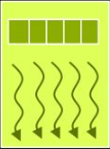
4 – Threads et processeurs - terminologie
Software
Hardware
Thread
Cuda Core
Thread block
Multiprocessor
Grid
Device
Notes:
Point 1
Important de faire un rappel sur les terminologie HW/SW
Point 2
Coté modèle de prograamation on parle de thread qui s’exécutre sur un Cuda core (+sieurs 1000s)
Point 3
De bloc de thread qui s’execute sur un Multiprocessor
Les blocs de threads ne migrent pas
Point 4
D’une grille de block de thread sur un GPU
Point 5

Slide 43
4 – Règles
Les threads d’un même bloc sont exécutés sur un même multiprocesseur.
Un multiprocesseur peut se voir attribuer plusieurs blocs
Le nombre de threads par bloc est limité (dépend de l’architecture – e.g. 1024).
Les threads d’un même bloc sont exécutés :
instruction par instruction
par groupe de 32 threads consécutifs → un warp
Scheduler :
Niveau block et warp
Exposition au niveau de l’API
Notes:
Point 1
Block scheduler et warp scheduler – 2 entités disjointes
block-scheduler – device-wise
Warp-scheuduler : SM-wise
Point 2
Threads dun meme bloc sur meme SM
Un SM peut faire tourner plusieurs blocs
Point 2
Les blocs creées avec Cuda et les chevrons sont découpés en Warp par les SMs
Ces Warp 32 threads) sont schedule – politique etc…
Les 32 threads sont forcéments executes de manière concurrente.
Point 3
Ordonnancement des blocs de quelle manière – secret sauce / pas de migration
Placement des blocs sur les SMs – secret sauce
Blocks = 1024 threads max (organisées en Warps)
Point 4
- Pas directment exposé coté API Cuda mais important prendre ces aspects en compte au moment d ecrire optimiser votre programme

Slide 44
4 – Warp – exécution instruction
Les threads d’un même warp sont exécutés instruction par instruction
Une fois l’instruction exécutée sur les 32 threads, on recommence avec l’instruction suivante jusqu’à la fin du kernel.
Optimisation
Pour optimiser l’utilisation d’un multiprocesseur il convient d’utiliser des multiples de 32 threads pour la taille des blocs, dans limite du nombre de threads par blocs.
Exemple un GPU avec 16 multiprocessors et 32 cuda cores par multiprocessor
16 blocs de 32 threads vs 8 blocs de 64 threads (CUDA Occupancy)
Notes:
Schéma au tableau
Point 1
Tous les threads d’un warp execute la meme instruction (exemple + vectadd / produit )
8 premiers cuda cores vont executer instruction 1 (load)
8 suivants load
…
Ensuite on arrive à 32 puis instr suivante.
Point 2
Dependant nombre de cuda cores / SM disponible
Pour rappel sur Tesla 8 cuda cores regroupés en 27 SM
Point 3 - Dessin / exemple
Multiple de 32 pour la taille des blocs. Exemple sur un GPU avec 16 SM et 32 cuda cores par SM
16 blocs x 32 threads → 1 warp / SM pas assez de recouvrement – pas de garantie 1bloc /SM + decision possible de 2 blocs / SM
8 blocks x 64 threads → pas assez de blocks pour le nombre de SM
Il faudrait des blocs de 32 threads pour maximiser l’ordonanncement de warps avec 32 threads

Slide 45
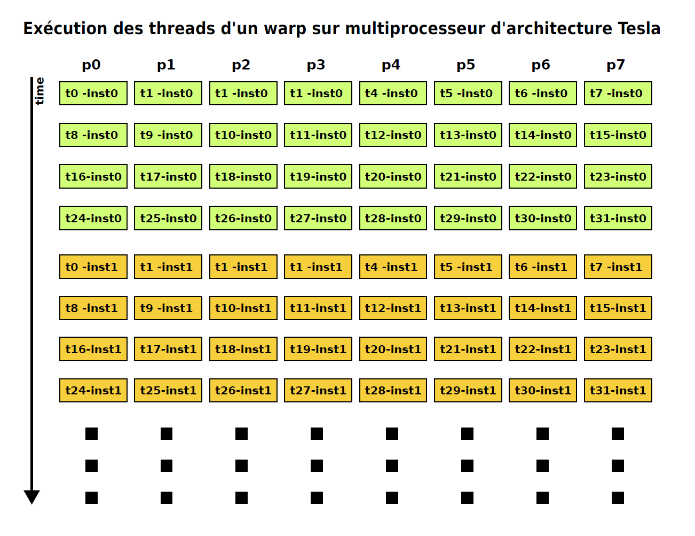
4 – Warp sur l’architecture Tesla
Multiprocessor :
Diversité de ressources harware
Instr fetch/decode/registres …
Notes:
Point 1
Mapping bloc de threads et multiprocesseurs
8 cuda cores / SMs
Warp = 32 threads
Point 1 - ressource
Chaque SM dispose d’une diversité de ressource – / instr fetch/decode, registers/shared cache
Chaque multiprocesseur possédant une mémoire partagée, cela permet aux threads d’un même bloc de communiquer par cette mémoire.
Point 2 - bloc
Un SM peut exécuter plusieurs blocs : suivant les ressources disponibles (registres).
Cette limite dépend de l’architecture (Tesla…) et permet d’avoir un grand nombre de thread actifs en même temps
Point 3 - warps
Chaque SM divise ses blocs en Warp (avec une limite de 32 threads). Ces threads sont exécutées de manière concurrente.
Les Warps peuvent avoir moins de 32 threads
Quand un block est schedule, tous les warps de ce block s’executant en attendant l bloc suivant
Multiprocesseur (8 processeurs / cuda cores) exécute la première instruction du kernel sur les 8 premiers threads simultanément puis passe aux 8 suivants ….

Slide 46
4 – Warp : Cas des structures conditionnelles
Si des threads d’un même warp n’entrent pas dans la même branche de la structure conditionnelle, le modèle d’exécution force l’évaluation séquentielle des deux branches
Les threads n’entrant pas dans une branche doivent attendre que les threads y entrant aient terminé leur exécution, puis inversement.
Le temps d'exécution d’une structure conditionnelle est donc la somme des temps d‘exécution des 2 branches.
Optimisation
Tenter d’éviter/supprimer les branches
S’assurer que tous les threads d’un warp prennent la même branche.
Notes:
Point 1
predicat
Casser les optimisation ILP
Point 2
cd. TP avec nombre paire

Slide 47
4 – Warp : Exécution
Les différents warps d’un même bloc ne sont pas exécutés en parallèle.
Pas de garantie sur l’ordre d’exécution des instructions entre threads de différents warps,
Accès concurrents à la mémoire partagée.
plusieurs threads de warps différents manipulant la même donnée → problème d’accès aux données.
Notes:
Point 1
Conception algo et prise en compte que le decoupage des blocs an warps n’est pas géré au niveau du programmeur

Slide 48
4 – Warp : Synchronisation
Une barrière de synchronisation entre threads d’un même bloc est disponible
Lorsqu’un warp arrive à la barrière, il est placé dans une liste d’attente. Une fois tous les warps arrivés à la barrière, leur exécution se poursuit après la barrière.
Structure conditionnelle
Dans le cas d’une structure conditionnelle, la barrière doit-être placée dans les deux branches, sinon blocage possible.
Notes:
TBD

Slide 49
4 – Warp : Ordonnancement
Si un warp doit attendre le résultat d’une longue opération (par exemple accès mémoire globale), celui-ci est placé dans un fil d’attente et un autre warp dans la liste des warps prêts à l’exécution peut-être exécuté.
Ce mécanisme permet de masquer les opérations ayant une latence importante et d’optimiser l’utilisation des processeurs.
Changement de contexte peu couteux sur GPU (comparaison CPU)
Optimisation
De manière à pouvoir masquer les opérations de grande latence, il convient de placer plus de 32 threads et donc 2 warps par bloc.
Notes:
Point 1
- Donc plusieurs Warps (32) threads) dans un theads blocks
--- Si les données pas prete ( par exemple) – mecanisme de changeent de context pour executer le Warps suivant
--- ordonnancement des warp – differente politique (Round Robin, fairness …;)
Exemple d’un OS linux (pour la comlexité du scheduling)
Point 2
Changement de context CPU vs Threads
Traditional CPU thread context "switching" requires saving and restoring allocated register values and the program counter to off-chip memory (or cache) and is therefore a much more heavyweight operation than with warp context switching. All of a warp's register values (including its program counter) remain in the register file, and the shared memory (and cache) remain in place too since these are shared between all the warps in the thread block.
Point 3
OS : fain
Point 5
TBC

Slide 50
4 –Blocs: placement sur les multiprocesseurs
Chaque bloc est placé sur un multiprocesseur. Plusieurs blocs d’un même kernel peuvent s’exécuter en parallèle sur différents multiprocesseurs.
Suivant l’architecture, des blocs de kernels différents peuvent s’exécuter simultanément sur des multiprocesseurs différents.
Optimisation de l’occupation des multiprocesseurs
Sur architecture Tesla, le nombre de blocs doit-être au moins égal au nombre de multiprocesseurs. L’idéal étant d’avoir un multiple du nombre de multiprocesseurs.
A partir de Fermi, des blocs de kernels différents peuvent s’exécuter simultanément.
Notes:
TBD

Slide 51
4 – Bilan
Contrôle nombre de blocs, threads, warps.
Visibilité politiques d’ordonnancement/placement.
Opportunités de recouvrement calcul/transfert.
Notes:
Rappel + partie 4 : 45 minutes

Slide 52
Agenda
Introduction et Enjeux
Architecture
Modèle de programmation
Modèle d’exécution
C/C++ API
Bilan

Slide 53
5 – C/C++, API
2 API exclusives
Driver : bas-niveau, verbeux
Runtime : haut-niveau, prise en main rapide.
Runtime API
C/C++ (11-14) + mots clés/notations
API : CUDA Runtime API.
Notes:
RAS

Slide 54
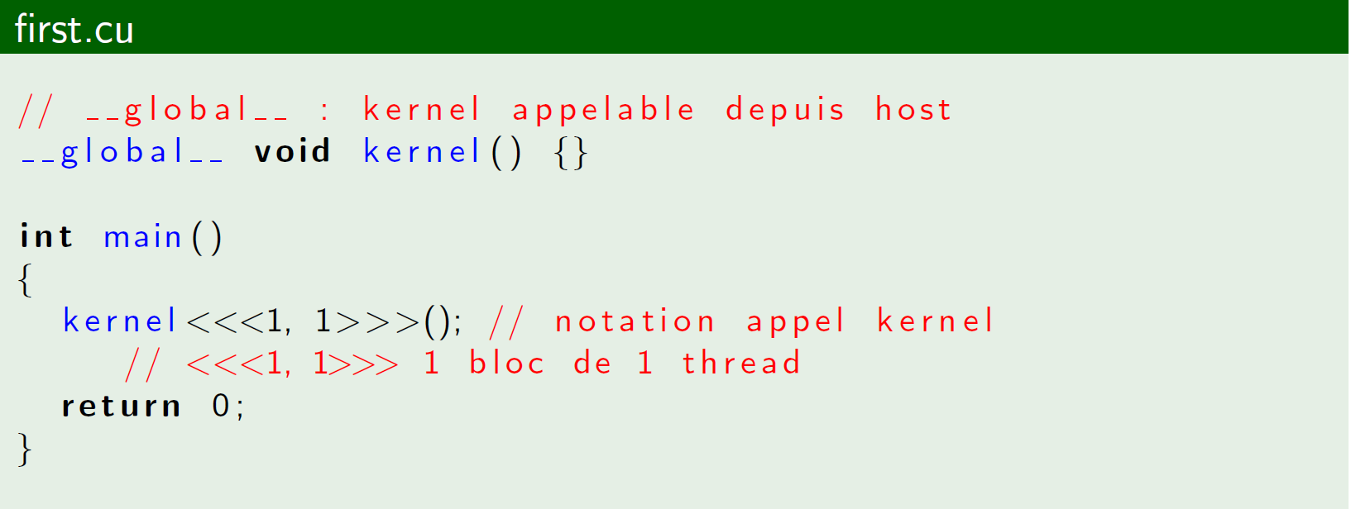
5 – Premiers pas …
Compilation : nvcc –o first first.cu
Notes:
Point 1
Chevron
Point 2
Bloc / thread
Point 3
compilateur
Point 4
Même fichier kernel / host

Slide 55
Programmation côté host

Slide 56
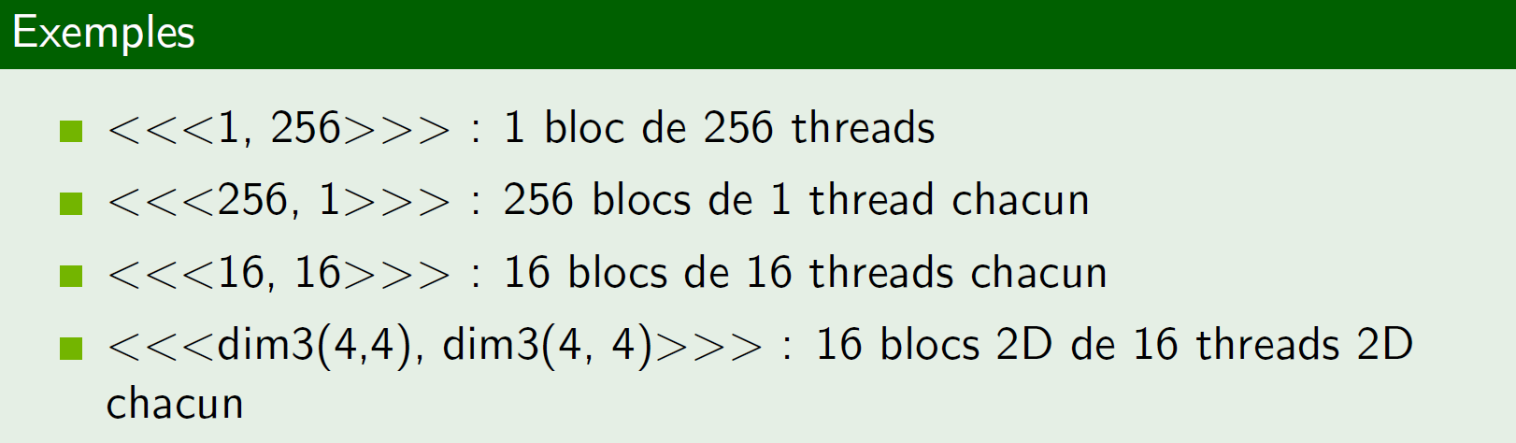
5 – Appel d’un kernel
Notation <<<n1,n2>>>
n1 : dimensions des blocs.
n2 : dimensions des threads.
Dimensions limites dépendante du GPU → DeviceQuery
Notes:
Point 1
256, 1 vs 1, 256 vue précédemment impact possible coté modele exécution – pas symmétrique
Point 2
Flexibilité probleme 1D (vecteur) // 2D (image) // 3D (visu, Simulations …)
Point 3
Dimensions limite – DeviceQuery --- Carte (65 000) pour Thread / 1024 Blocs

Slide 57
5 – Allocation de mémoire sur le device
cudaError_t cudaMalloc (&ptr,size)
ptr : pointeur
size : nombre d’octets à allouer.
cudaError_t cudaFree (ptr)
ptr : pointeur
Notes:
Point 1
Contrôle coté Host pour allocation sur le GPU
Point 2
Notation très proche C (malloc/Free)
Point 3
Pointeur de pointeur pour malloc
Point 4
Mémoire globale

Slide 58
5 – Transfert de données host-device
Les transferts entre mémoires host et device de font à l’aide de la fonction :
cudaError_t cudaMemcpy (dst, src, size, dir)
dst : pointeur vers la destination
src : pointeur vers la source
size : nombre d’octets à transférer
dir : sens de la copie ze : nombre d’octets à allouer.
cudaMemcpyDeviceToHost
cudaMemcpyHostToDevice
size : nombre d’octets à allouer.
Notes:
Point 1
Contrôle depuis Host / CPU
Point2
Important de tracker les possibles erreurs en utilisant le retour de la fonction
Point 3
Sens de la copie – bug classique
Point 4

Slide 59

5 – Gestion des erreurs
Fonctions CUDA
cudaSuccess si ok
cudaError …. (cf. driver_types.h).
Message explicite : cudaGetErrorString (err)
Kernel
Variable interne : cudaGetLastError
Appel asynchrone → cudaDeviceSynchronize() requis,
cudaDeviceSynchronize() peut également retourner une erreur.
Notes:
Point 1
Vu en TP
Point 2
Parfois compliqué d’identifier le kernel ayant emis l’erreur - aspect asynchrone
Utiliser devicesynchronize pour mettre une place une barriere permettant de tracker le kernel
Point 3
Outils externes pour dEbug
Cudagdb/Cudamemcheck – totalview/Arm Forge DDT/Nvidia Nsight

Slide 60
Programmation côté kernel

Slide 61
5 – Qualificateurs de kernel
__global__ : le kernel peut-être appelé à partir d’un autre kernel ou du code host
__device__ : le kernel ne peut-être appelé que par un autre kernel.
Fonctions
Pas d’appels de fonctions « à la CPU » sur le GPU car pas de pile.
Le code des fonctions est donc mis « inline » à la compilation.
Notes:
Point 1
Double underscore + inline
Point 2
Pile : valeur de retour, paramètres appel, registres (zone mémoire)
Pas de pile sur le GPU donc mecanisme inline (injection code de la fonction directement dans la fonction appelante) / pas de separation
Point 3
Pas de recursion pour les kernels GPU
__device__ : appelable depuis le GPU
Point 4
On peut utiliser __device__ et __host__ conduisant le compilateur à générer du code pour le Host et le Device. (e.g. utile pour les deux devices)

Slide 62
5 – Identification des threads/blocs
Variables prédéfinies
uint3 threadIdx : coordonnées du thread dans le bloc
uint3 blockIdx : coordonnées du bloc dans la grille
uint3 blockDim : dimension du bloc
uint3 gridDim : dimension de la grille
int warpSize : nombre de threads dans le warp

Slide 63
5 – Identification des threads/blocs
1 bloc 1D de N threads
blockDim.x = N
threadIdx.x
1 bloc 2D de NxM threads
blockDim.x = N
blockDim.y = M
threadIdx.x
threadIdx.y

Slide 64
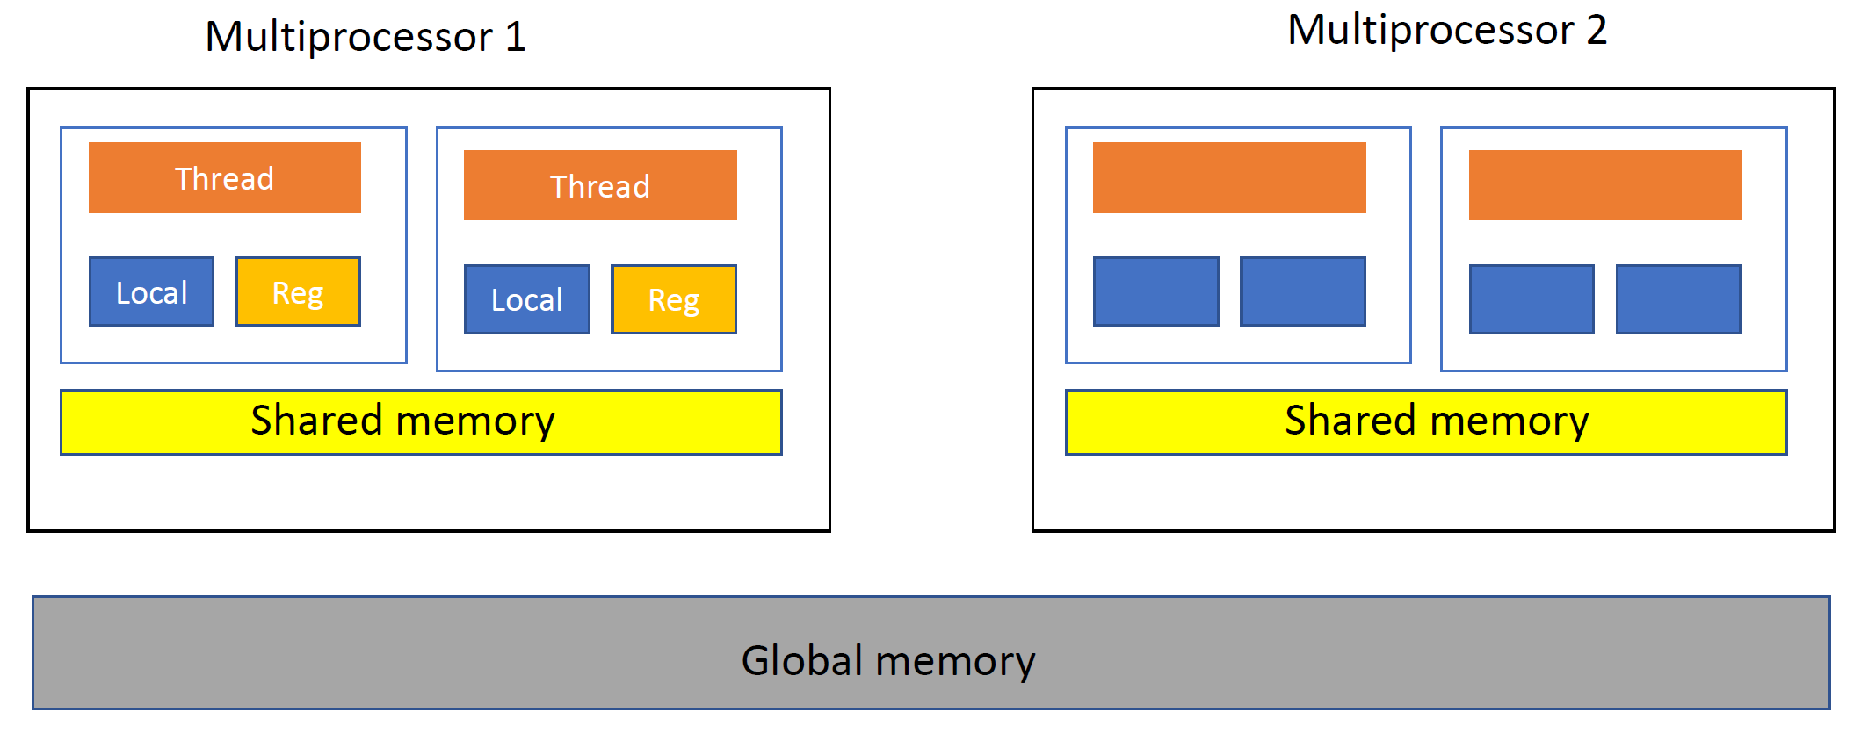
5 – Vision globale

Slide 65
5 – Qualificateurs de variables
Mémoire | Qualifier
registres shared | __shared__
local global constant | __local__ __device__ __constant__
Tableaux
Les tableaux sont stockés dans la mémoire locale pas dans les registres.
Notes:
Point 1
__local__ : mémoire local / thread (lifetime)
Point 2
__shared : block / block (lifetime)
Point 3
__device-- : global / grid / application
Point4
__constant : grid / application
Point 5
Variable automatic : registre
Pointer uniquement pour la mémoire globale
Tiing data is important → hierarchu

Slide 66
5 – Différents types de mémoire
Type | on-chip ? | cached ? | accès | portée | durée de vie
registres shared | oui oui | - - | rw rw | thread block | thread block
local global constant texture | non non non non | non non oui oui | rw rw r r | thread host + threads host + threads host + threads | thread gérée par le programme gérée par le programme gérée par le programme

Slide 67
5 – Mémoire shared
accès aussi rapide que des registres sous certaines conditions
quantité limitée (16kb à 48 kb)
structurée en banques (16 banques pour Fermi / 32 pour Kepler)
Contraintes pour les performances
Des threads distincts doivent accéder en cas d’accès simultanés à des banques distinctes
Si tous les threads accèdent simultanément à une même banque : mécanisme de broadcast
Si tous les threads accèdent à des données distinctes dans une même banque : sérialisation des accès.
Notes:
Schéma
Point 1
Memoire rapide localisé proche unité de compute – au niveau des SM
Point 2
Accessible à l’interieur dun’ thread block
Partie du L1 cache – mecanisme de transfert entre L1 cche / shared memory
Point 3
Organisation specifique – plusieurs banks (banque …)
Interleave pour maximiser la performan,ce
Bank peut multicaster
1-1 pattern ok avec chaque thread accede different banks
N-1 plusieurs threads accedant meme bank ( meme valeur) → multicast
N-1 plusieurs threads accédant au meme bank (differente valeur) - -- serialization

Slide 68
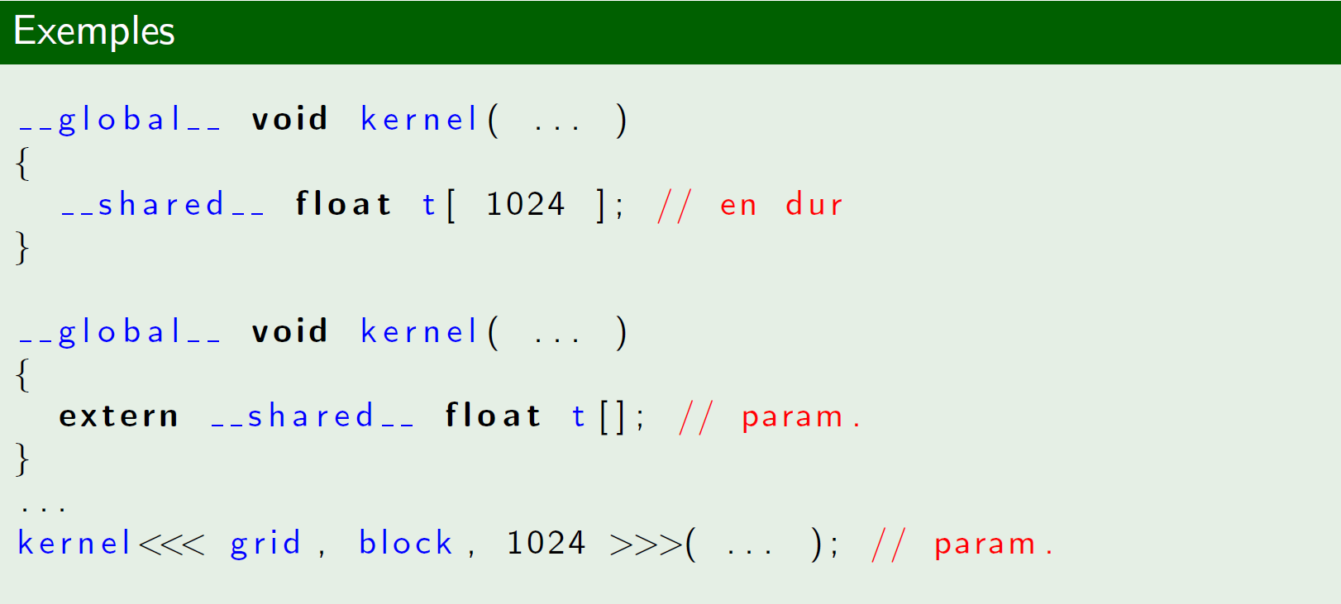
5 – Mémoire shared
Deux méthodes pour fixer la taille
En dur dans le kernel
En paramètre de l’appel du kernel
Notes:
Point 1
Troisieme parameter au moment de lancer le kernl afin de gérer de manière dynamique la taille de la mémoire shared
Static shared memory :

Slide 69
5 – Synchronisation des threads
__syncthreads ()
Synchronisation de tous les threads d’un bloc avec une unique primitive
Notes:
Assurer la correction des données (accès concurrents – shared memory)
Debug
BLock-level

Slide 70
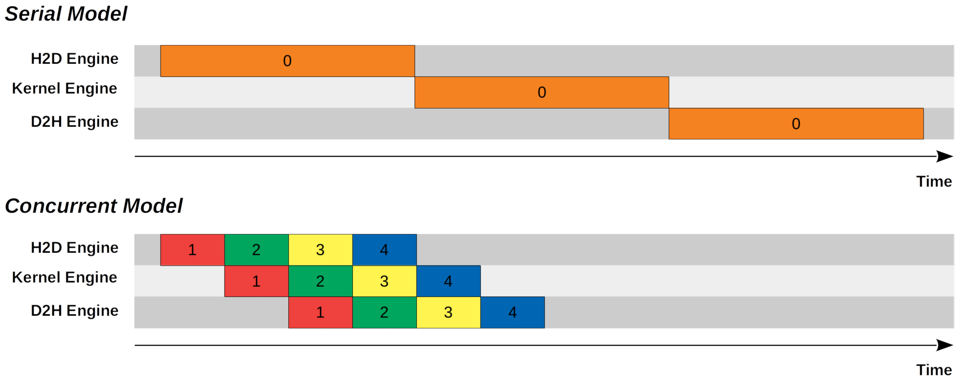
5 – Streams
Notes:
Point 1
Bank conflict par exemple est une optimisation importante mais l’optimisation clé est probablement l’utilisation des streams.
Point 2
Stream - mecanique pour plus de concurrence entre Host et GPU
Overlapp
Point 3
Modele Classique – offload
Point 4
Utilisation et optimisation est relativement pauvre en fait …
Tentative de pipeline dans le design
Point 5
Comment ecrire ce type de code …

Slide 71
5 – Streams
Stream : suite d’opérations exécuté de manière ordonnée
Par défaut lancement de kernel & transfert mémoire exploite le stream 0
Kernel dans le même stream → exécution in-order
Kernel dans des streams différents → exécution out-of-order
Concurrence
Streams différents
Copie asynchrone sur le host
Disponibilité des ressources
Notes:
Point 1
Stream : suite d’opération exécuté de manière ordonnée
Operations dans un stream ne se recouvrent pas
Même stream – ordre / par etapes
Différents stream – non determiné – dépend des ressources
Point 2
Par defaut, le lancement de kernel / tous les transferts mémoires exploite un stream qui est définie Zero/Null
Typiquement Transfert de données finalisée avant le lancement du kernel suivant.
Garantie du Null stream
Kernel launch async w.r.t CPU
Kernel2 après Kernel1
Point 3
Concurrency
Different stream
cudaMemcpyAsync with host
Ressources available

Slide 72
5 – Streams
Pipeline/Recouvrement calcul-communication
cudaStreams_t streams [2];
cudaStreamCreate ( &streams[0] );
cudaStreamCreate ( &streams[1] );
cudaMemcpyAsync(…,streams[0] ); // non-bloquant
cudaMemcpyAsync(…,streams[1] );
kernel <<< … , streams [ 0 ] >>> ( … ) ;
kernel <<< … , streams [ 1 ] >>> ( … ) ;
cudaMemcpyAsync( …, streams[0] );
cudaMemcpyAsync( …, streams[1] );
cudaStreamDestroy( streams[0] );
cudaStreamDestroy( streams[1] );
Notes:
Point1
Comment on specifie
De manière explicite on peut définit des stream pour l’exécution d kernel
On rajoute un quatrième paramètre au moment du lancement du kernel
Globalement 4 paramètres pour lancer le kernel block, thread, shared memory, stream numbers
Point 2
Mem copie Async – pinned memory
Différents type d’allocation, page, mapped, pinned …
Plus trard
Point 5
Non blcking call MPI analogie et limiter impact du port PC par exemple pour les transferts couteurs
Point 6
Stream handle
Allocate
Ceate /destroy

Slide 73
Bilan
Programmation simple…
CUDA = C/C++ avec quelques mots-clés
compilation aisée
Optimisation parfois complexe !
optimisations classiques : déroulage de boucles
dépend de l’architecture GPU : nombres de générations + variantes
différents types de mémoire
répartition des threads en blocs, grilles + warps
synchronisation
recouvrement calculs/communications

Slide 74
Fin

